Slide 1
ASIA.-LA VUELTA AL MUNDO EN 885 JARDINES.-
TURQUIA.-ESTAMBUL.-Emirgam Park.-Gulhane Park.-Dolmabahçe Palace.-Topaki Palace Gardens
Selección de textos y fotografías por
JOSE ELIAS BONELLS

Slide 2
EMIRGAM PARK
Estambul
El Parque Emirgam es un parque urbano histórico situado en el barrio Emirgan en el Bósforo en el distrito Sarıyer de Estambul, Turquía.
Es uno de los parques públicos más grandes de Estambul..
El parque, propiedad y administrado hoy por la Municipalidad Metropolitana de Estambul, cubre un área de 470.000 m ² en una ladera, y está rodeado por altos muros.

Slide 3
Dentro del parque con dos estanques decorativos están las plantas de más de 120 especies.
El Parque Emirgan está estrechamente relacionado con el tulipán , la flor tradicional, que dio su nombre a una época (1718-1730) del Imperio Otomano.
Un jardín especial fue establecido en Emirgan Park en la década de 1960 para revivir la tradición de la ciudad de cultivo del tulipán.
Desde el año 2005, un festival anual internacional tulipán se organiza aquí cada mes de abril haciendo del parque atractivo y con mucho colorido, con estas flor.

Slide 4
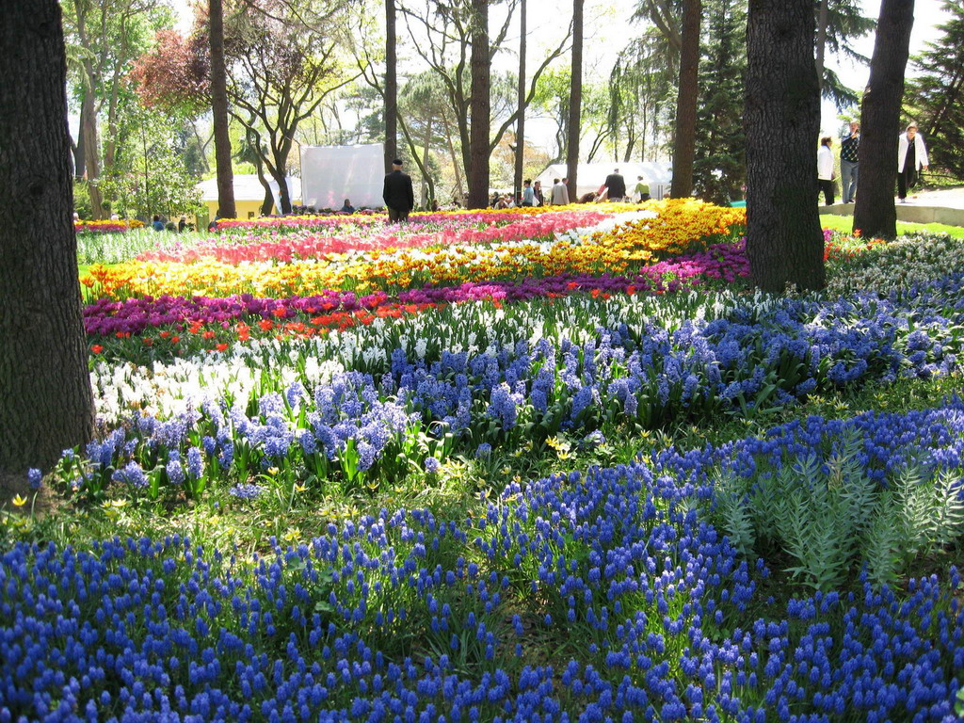
Notes:
.Emirgam Park

Slide 5
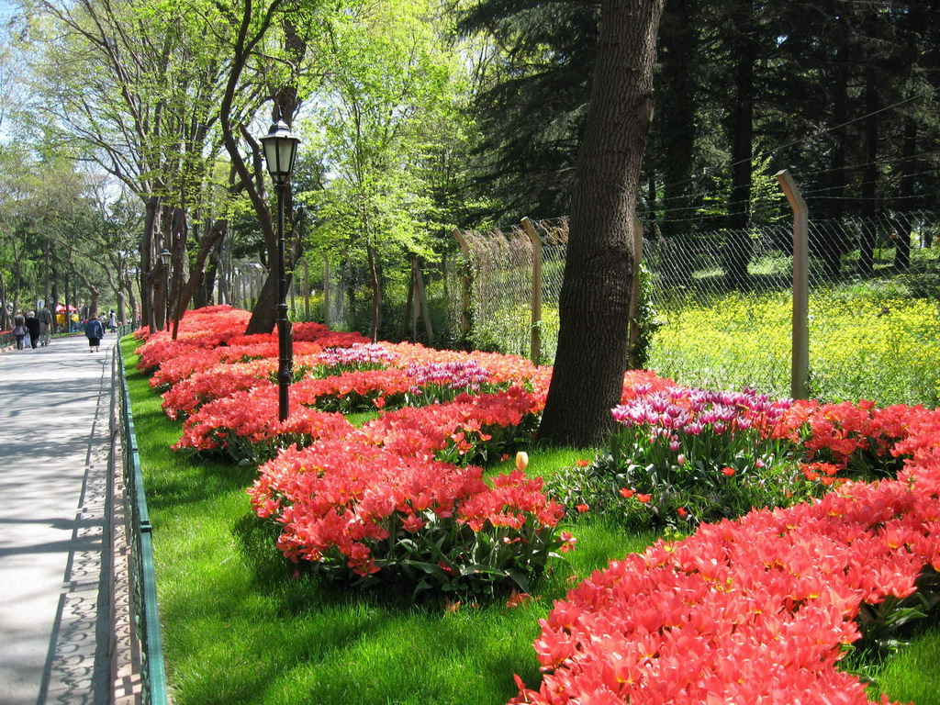
Notes:
Emirgam Park

Slide 6
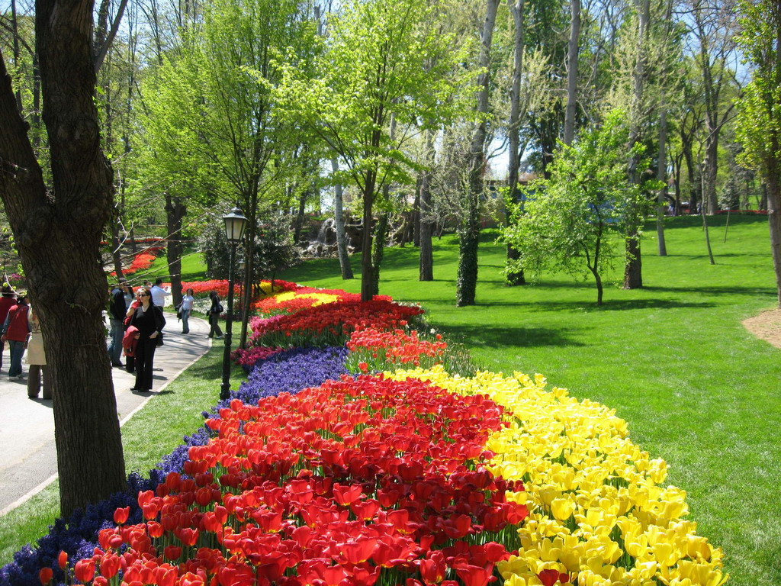
Notes:
Emirgam Park

Slide 7
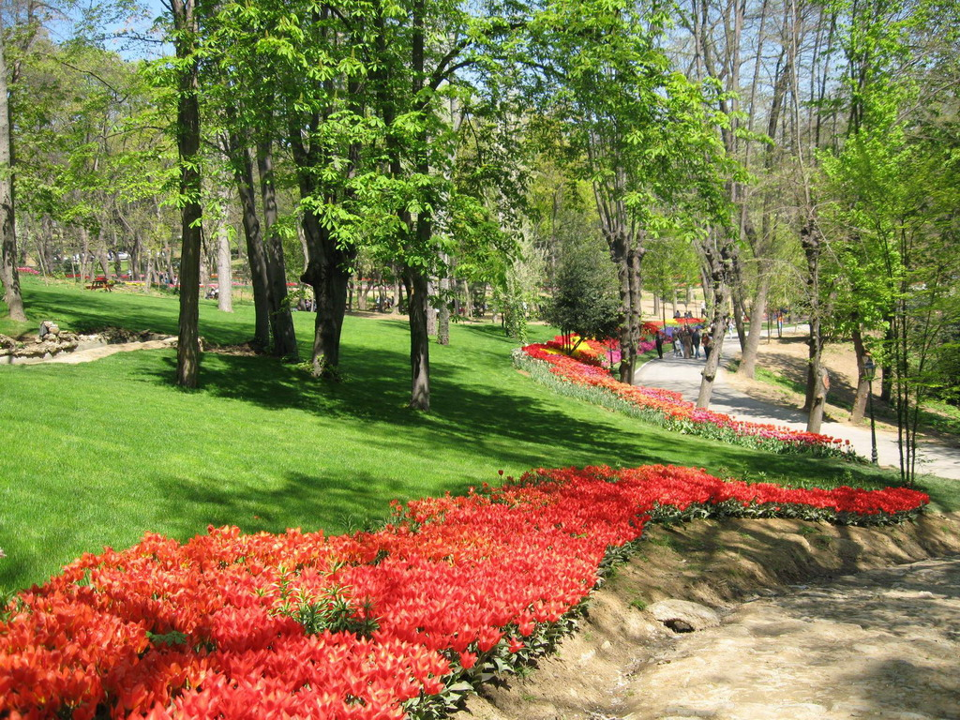
Notes:
Emirgam Park

Slide 8
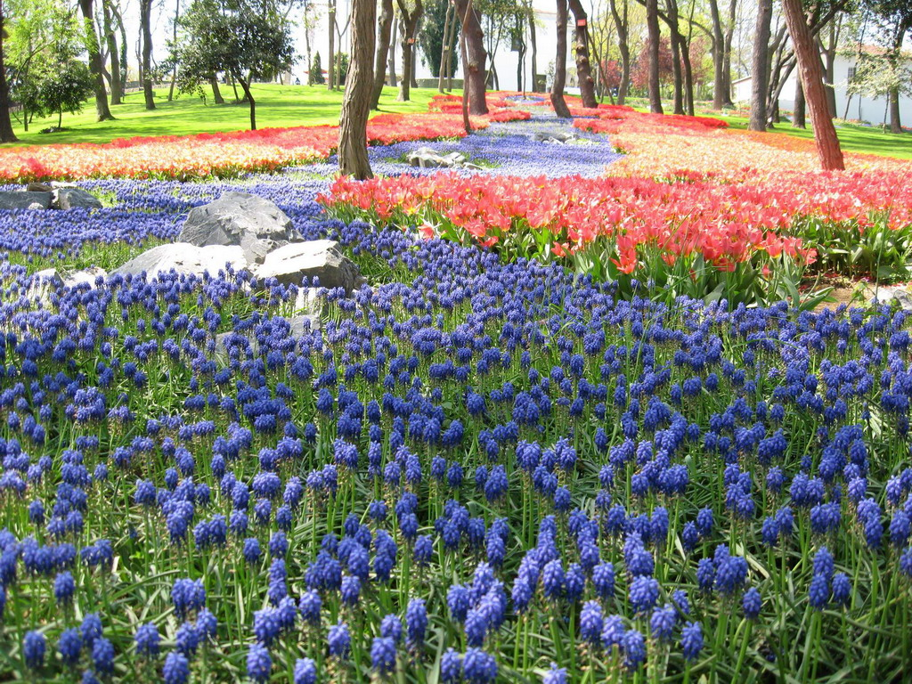
Notes:
Emirgam Park.-Muscari neglectum

Slide 9
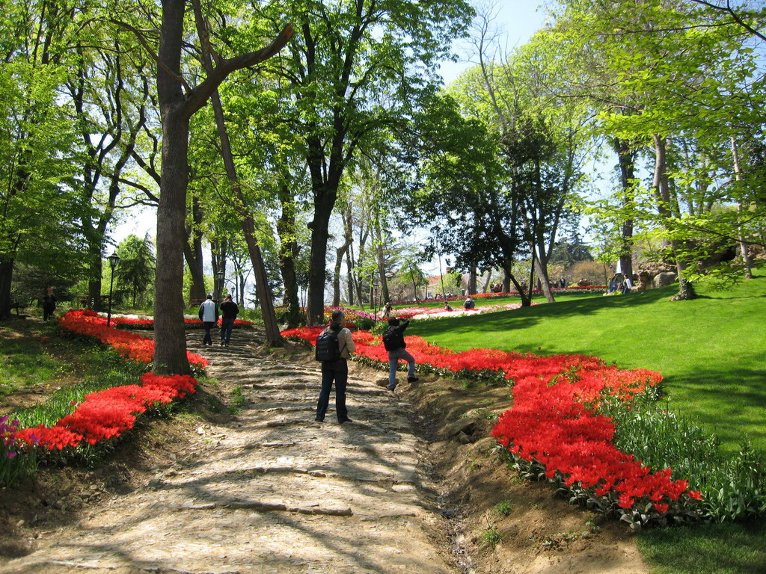
Notes:
Emirgam Park

Slide 10
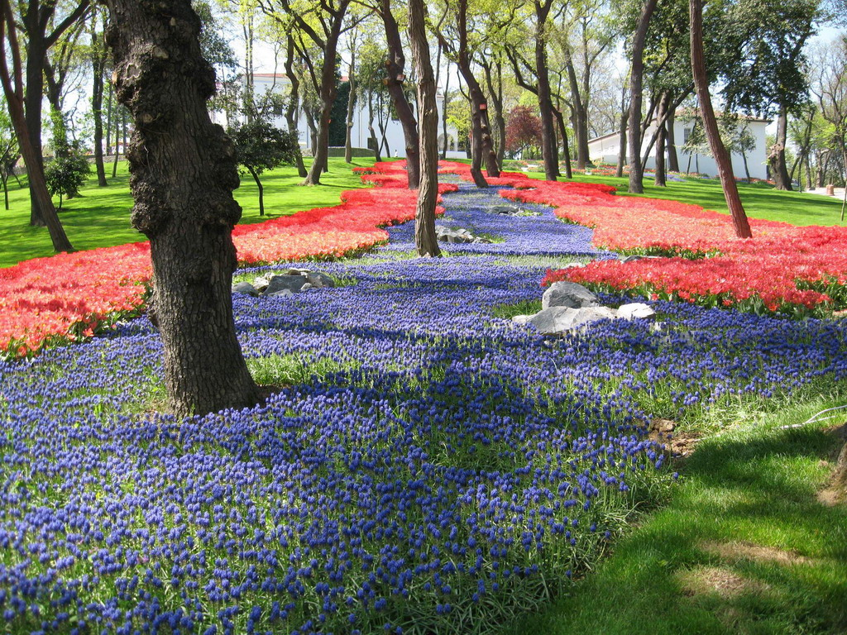
Notes:
Emirgam Park

Slide 11
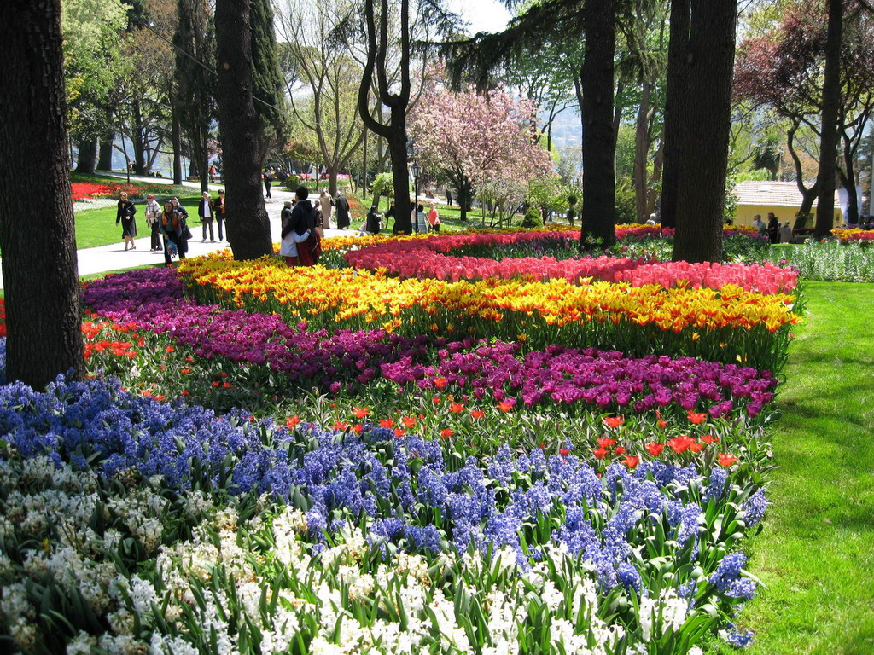
Notes:
Emirgam Park

Slide 12
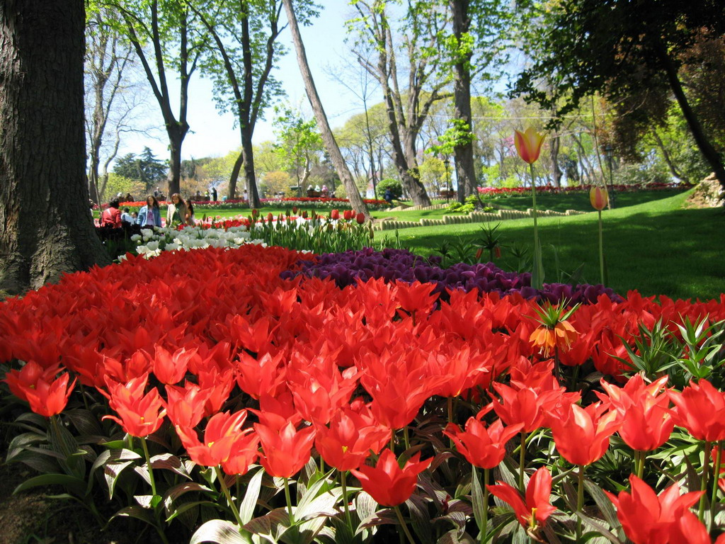
Notes:
Emirgam Park

Slide 13
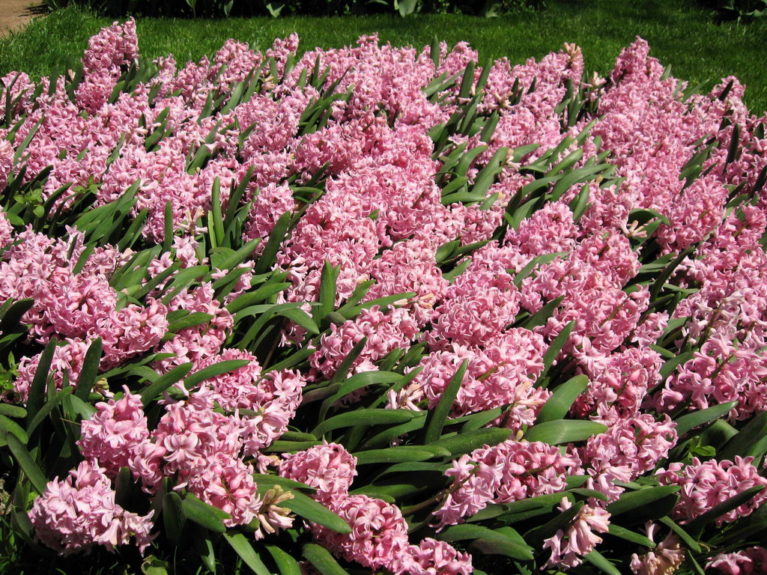
Notes:
Emirgam Park

Slide 14
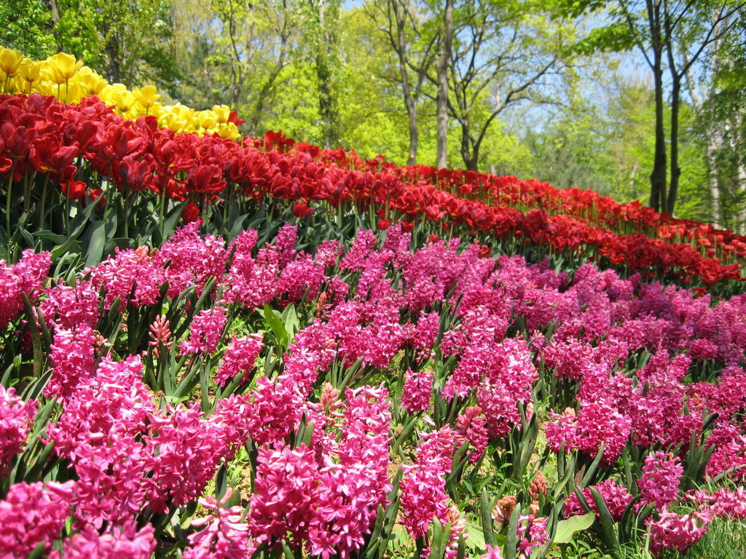
Notes:
Emirgam Park

Slide 15
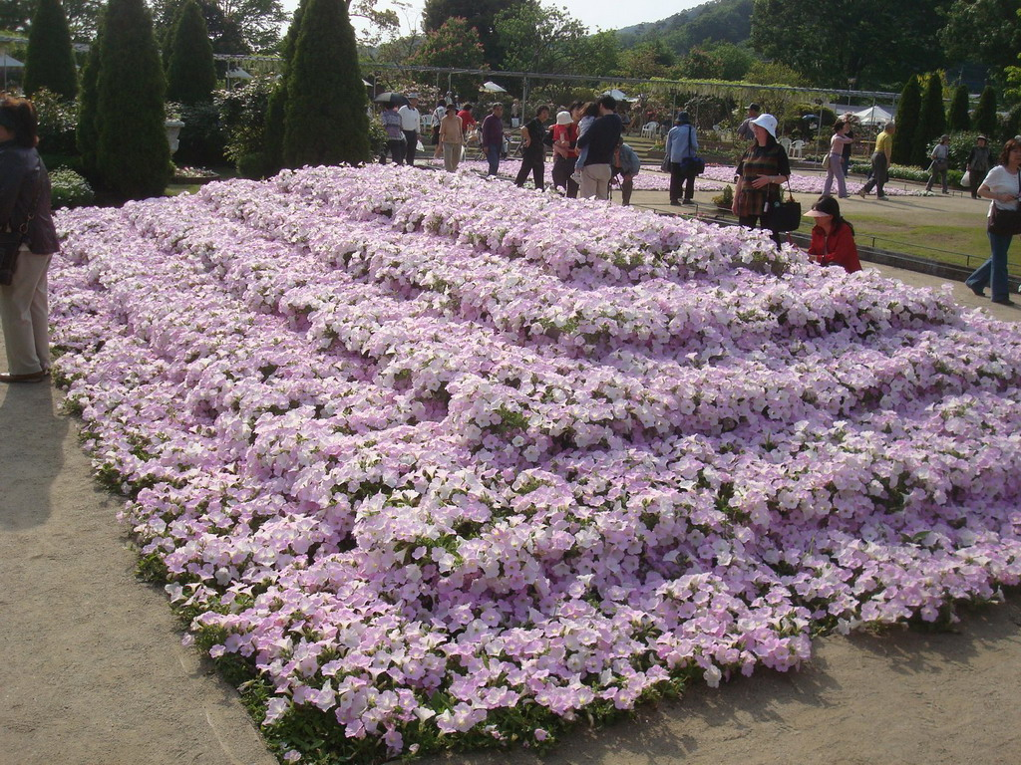
Notes:
Ashikaga Flower Park

Slide 16
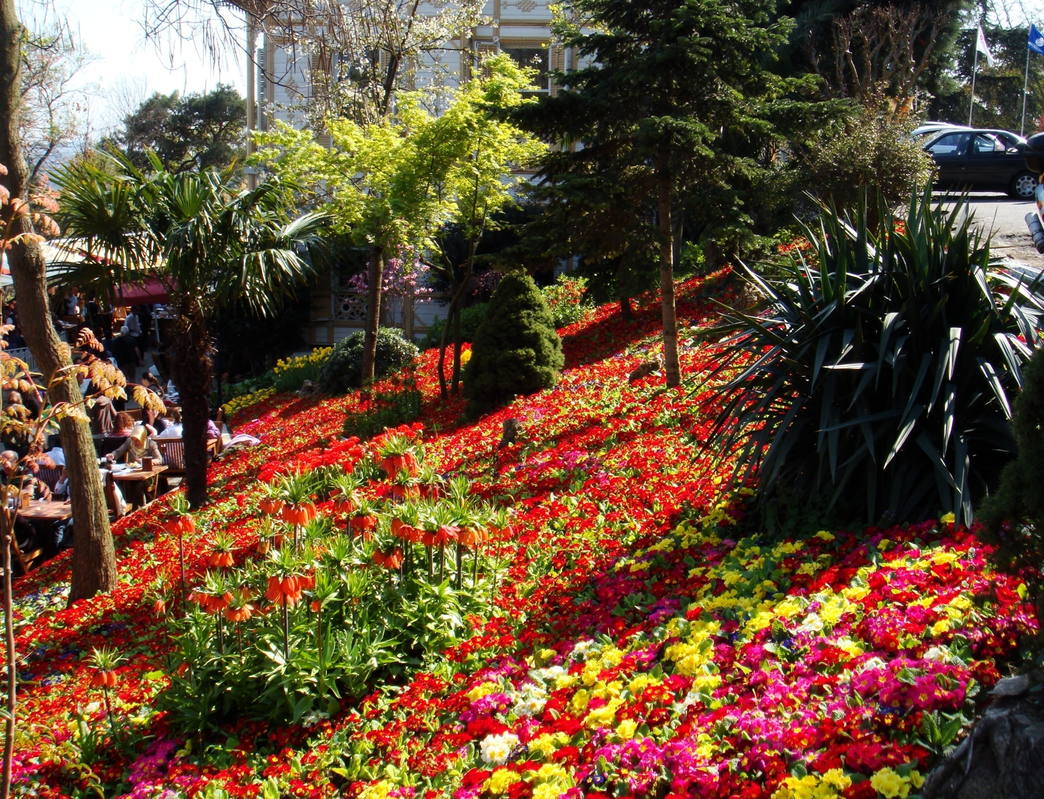
Notes:
Emirgan Park

Slide 17
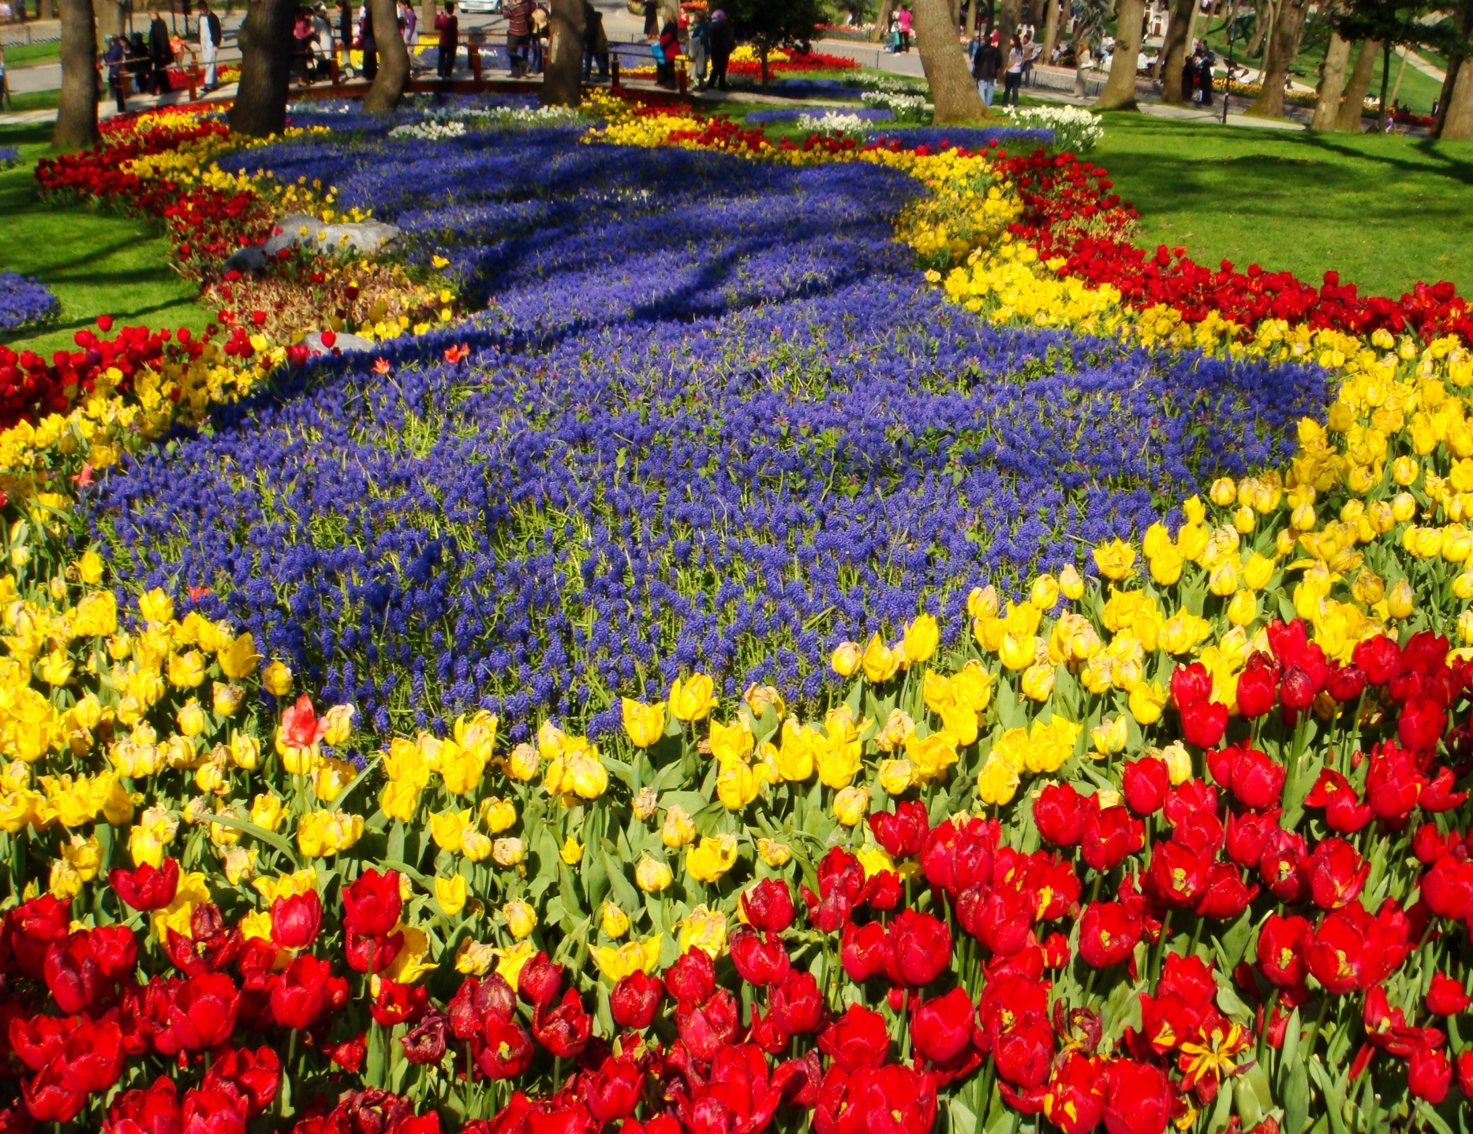
Notes:
Emirgan Park

Slide 18
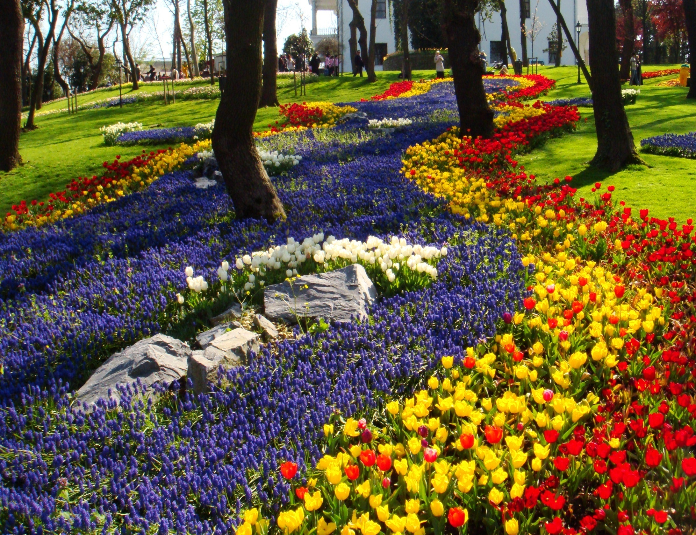
Notes:
Emirgan Park

Slide 19
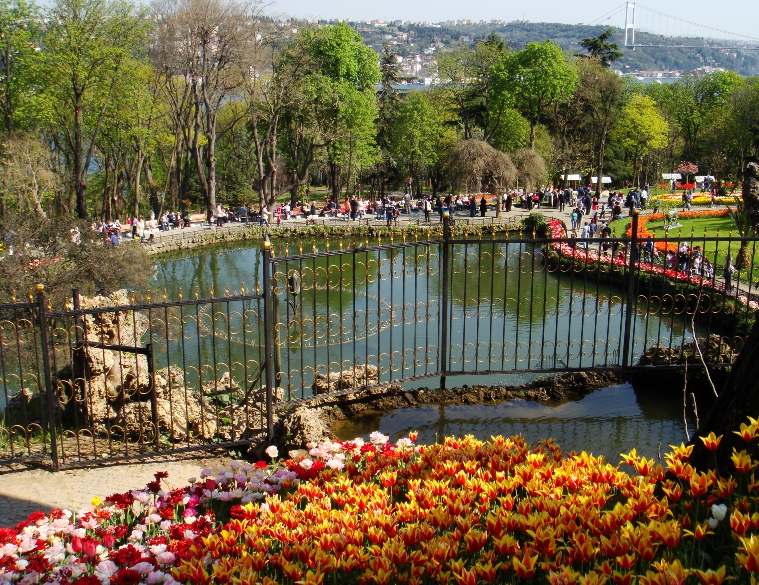
Notes:
Emirgan Park

Slide 20

Notes:
Emirgan Park

Slide 21
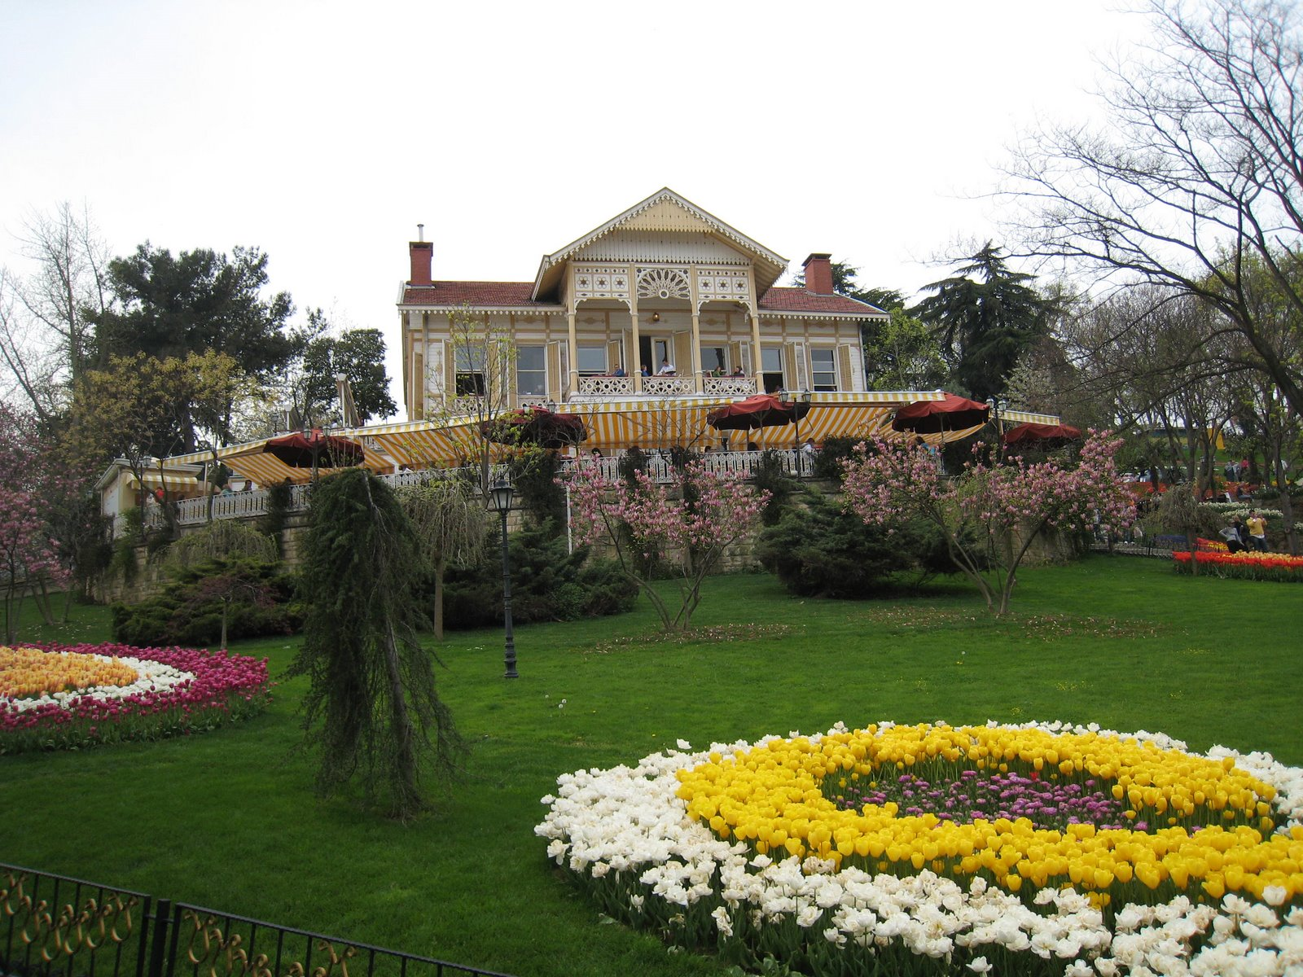
Notes:
Emirgan Park

Slide 22
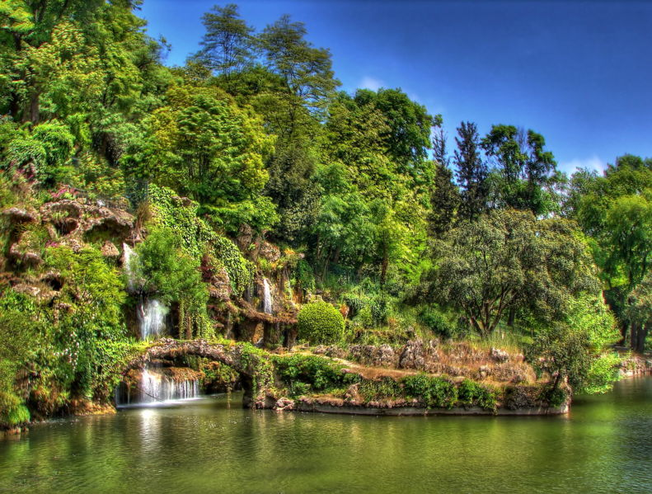
Notes:
Emirgam Park

Slide 23
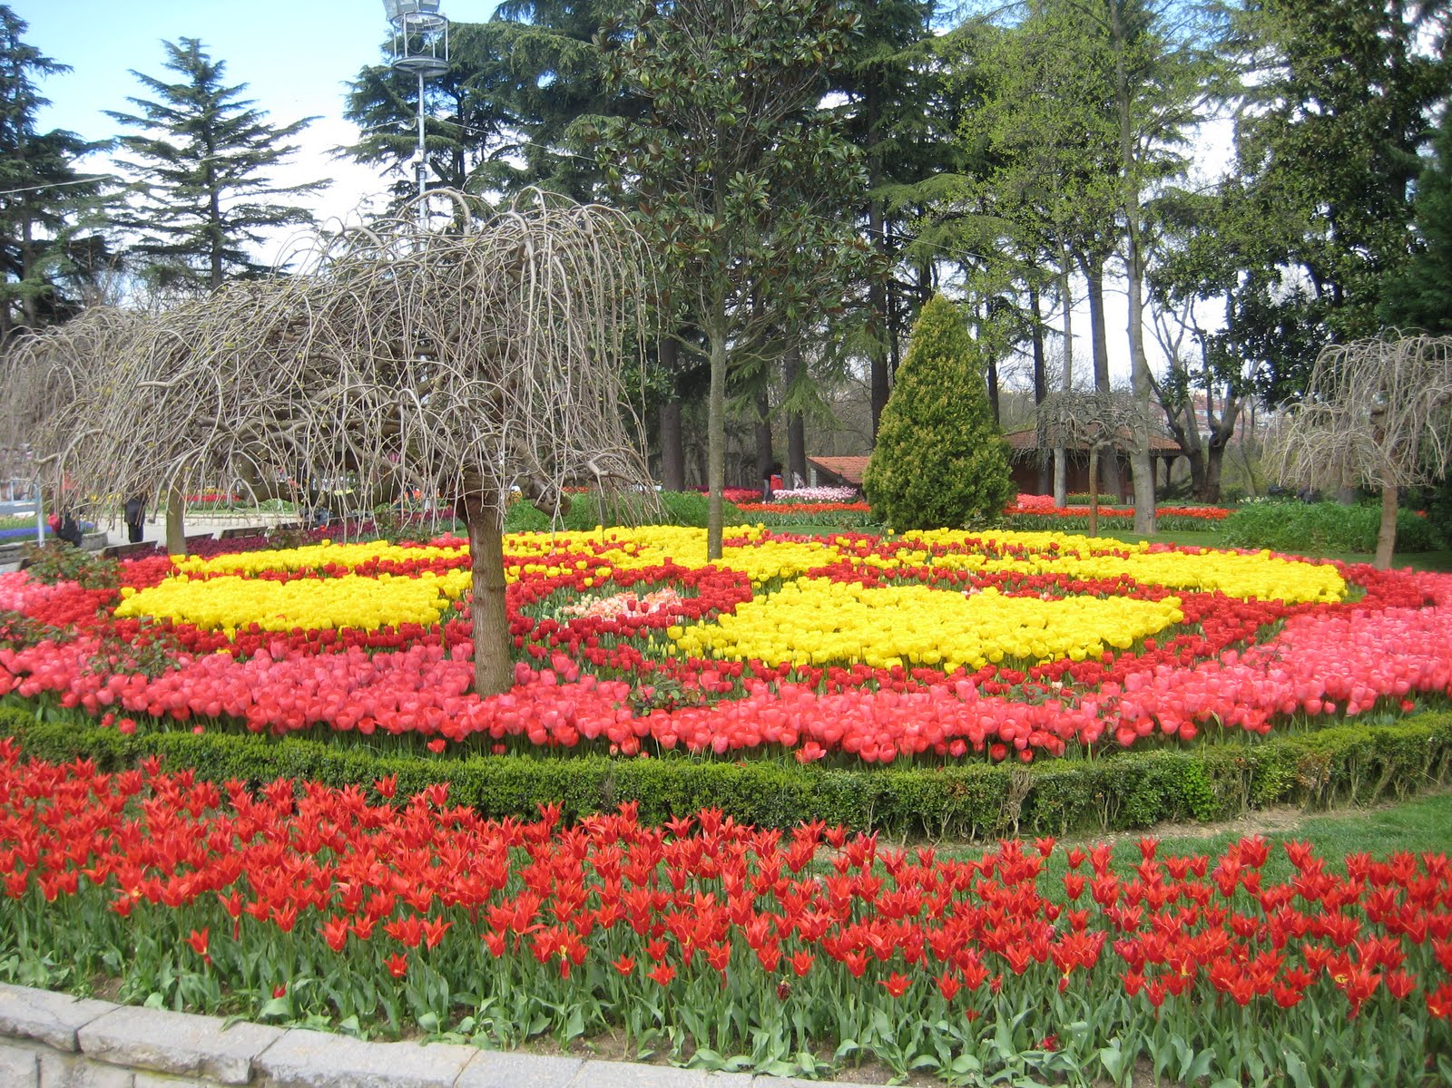
Notes:
Emirgan Park

Slide 24
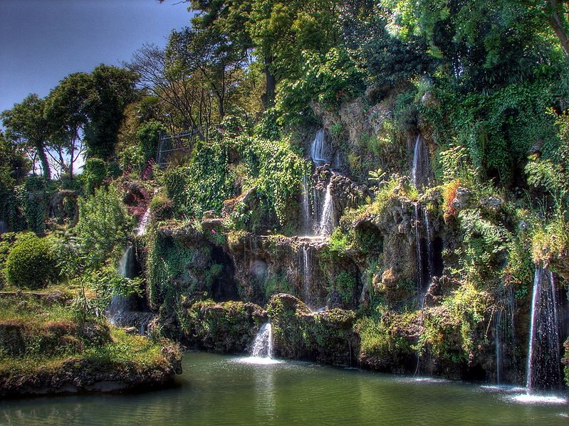
Notes:
Emirgan Park

Slide 25
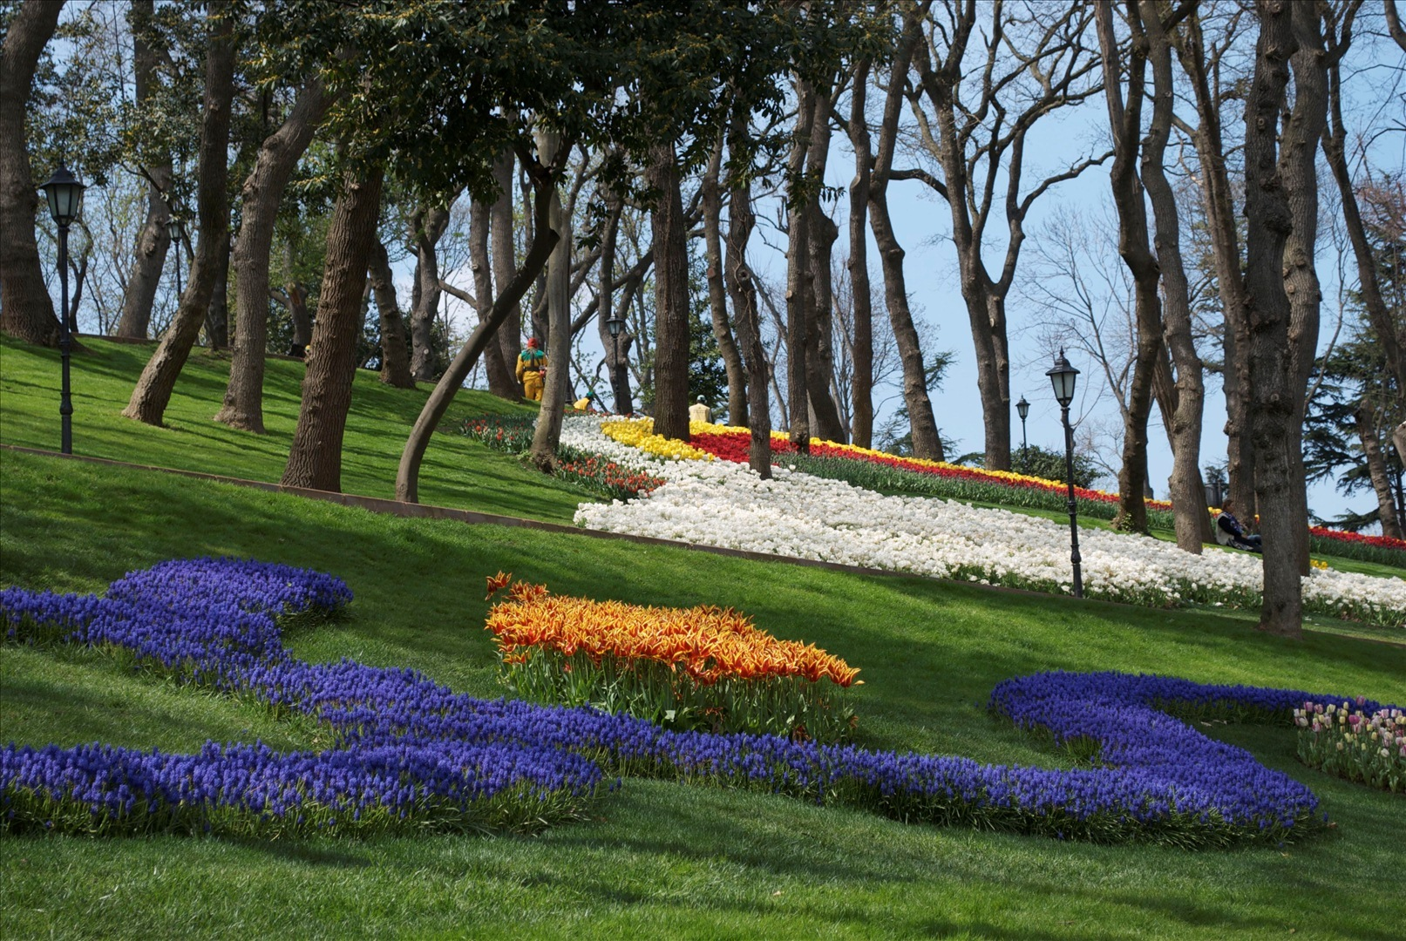
Notes:
Emirgam Park

Slide 26
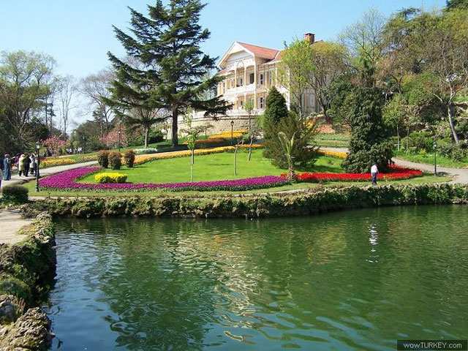
Notes:
Emirgam Park

Slide 27
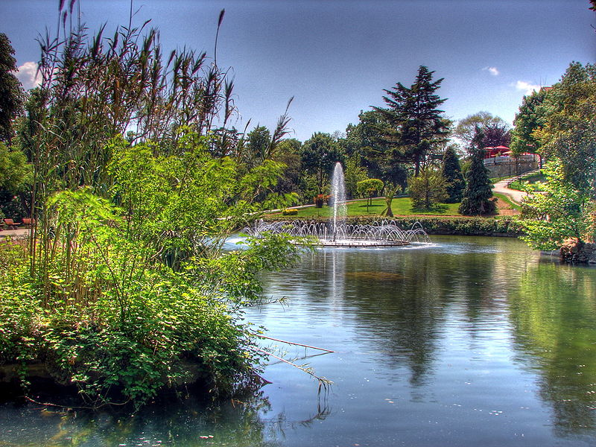
Notes:
Emirgam Park

Slide 28
Notes:
Emirgan Park

Slide 29
Gulhane Park
Gülhane Park es un histórico parque urbano en el distrito Eminönü de Estambul , Turquía , que se encuentra adyacente y sobre la base del Palacio Topkapi , la entrada sur del parque deportivo es una de las puertas más grandes del palacio.
Es el más antiguo y uno de las mayores parques públicos en Estambul.
Gülhane Park fue una vez parte del jardín exterior del Palacio de Topkapi y consistía principalmente en una arboleda .
Una parte del jardín exterior fue planeado como un parque por el municipio y se abrió al público en 1912.

Slide 30
El parque que antes figuraban zonas de recreo, cafeterías, parques infantiles, etc. .
Más tarde, un pequeño zoológico abrió sus puertas en el parque.
El parque ha sido completamente renovado en los últimos años, la eliminación del zoológico, parque de atracciones y áreas de picnic que afectan a un aumento en el espacio abierto.
Las rutas de excursión fueron reorganizadas y la piscina grande, renovada en un estilo moderno.
Con estructuras de concreto removidas el parque recuperó el paisaje natural de la década de 1950, revelando los árboles que datan de la década de 1800.

Slide 31
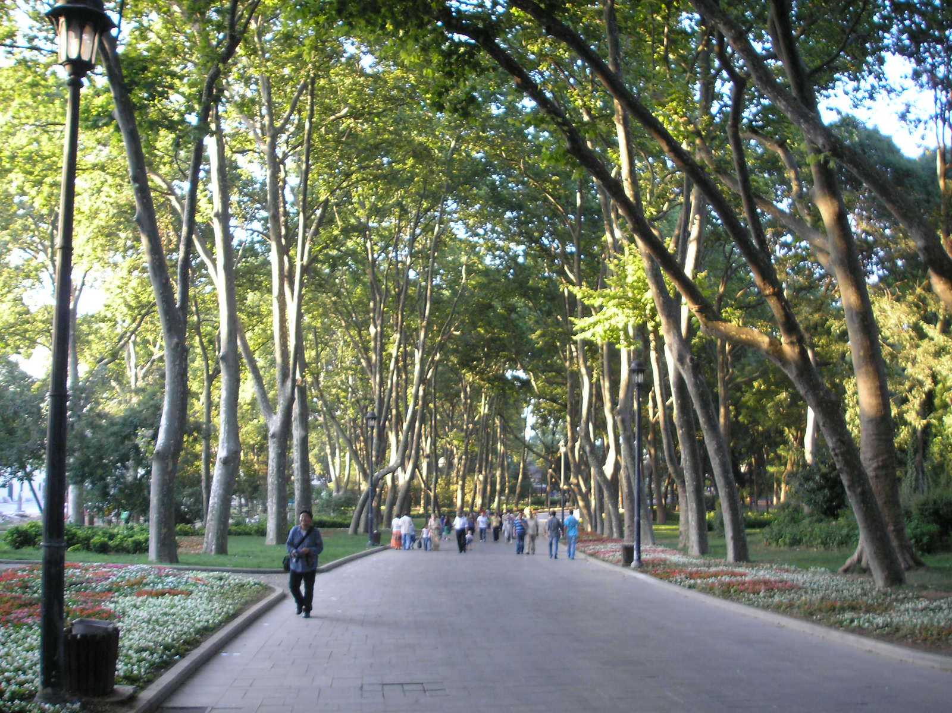
Notes:
Gulhane Park.-Estambul

Slide 32
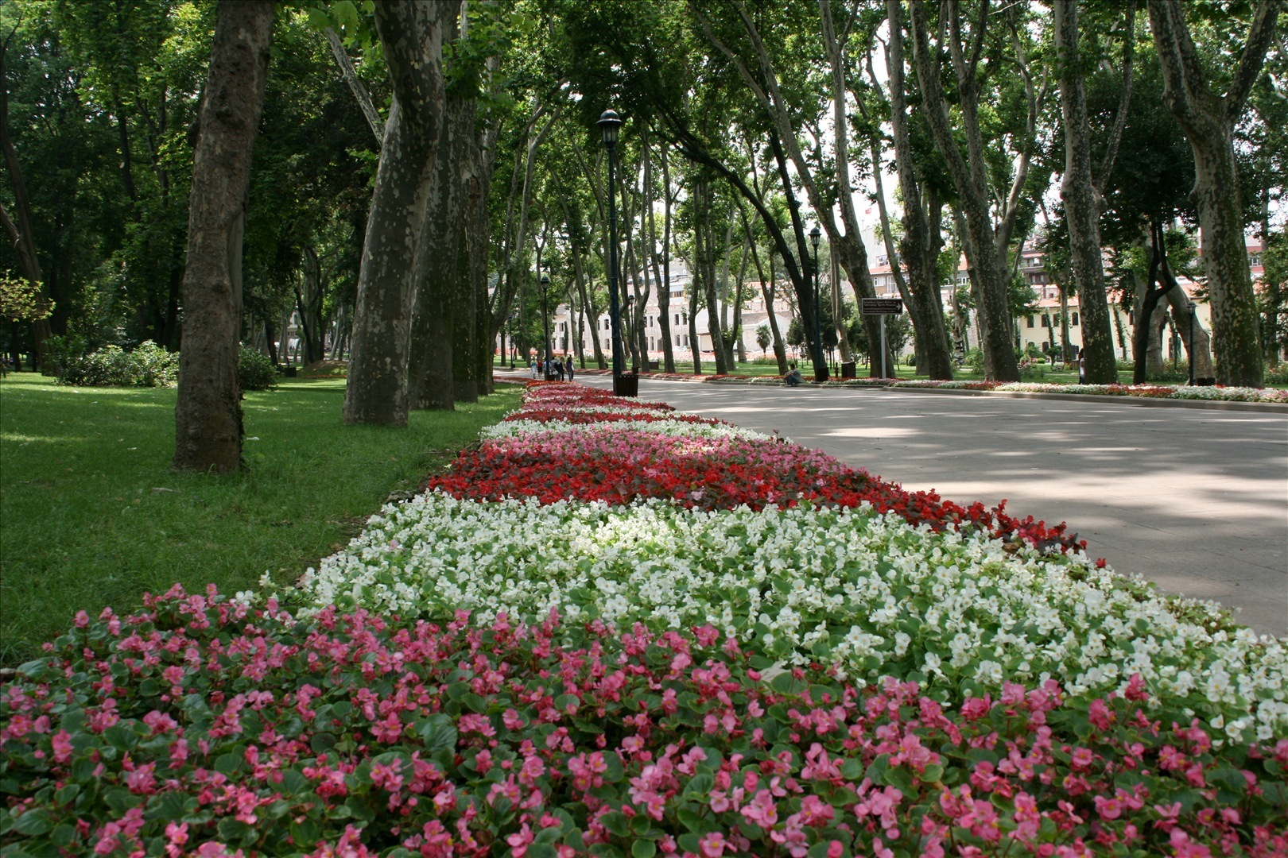
Notes:
Gulhane Park

Slide 33
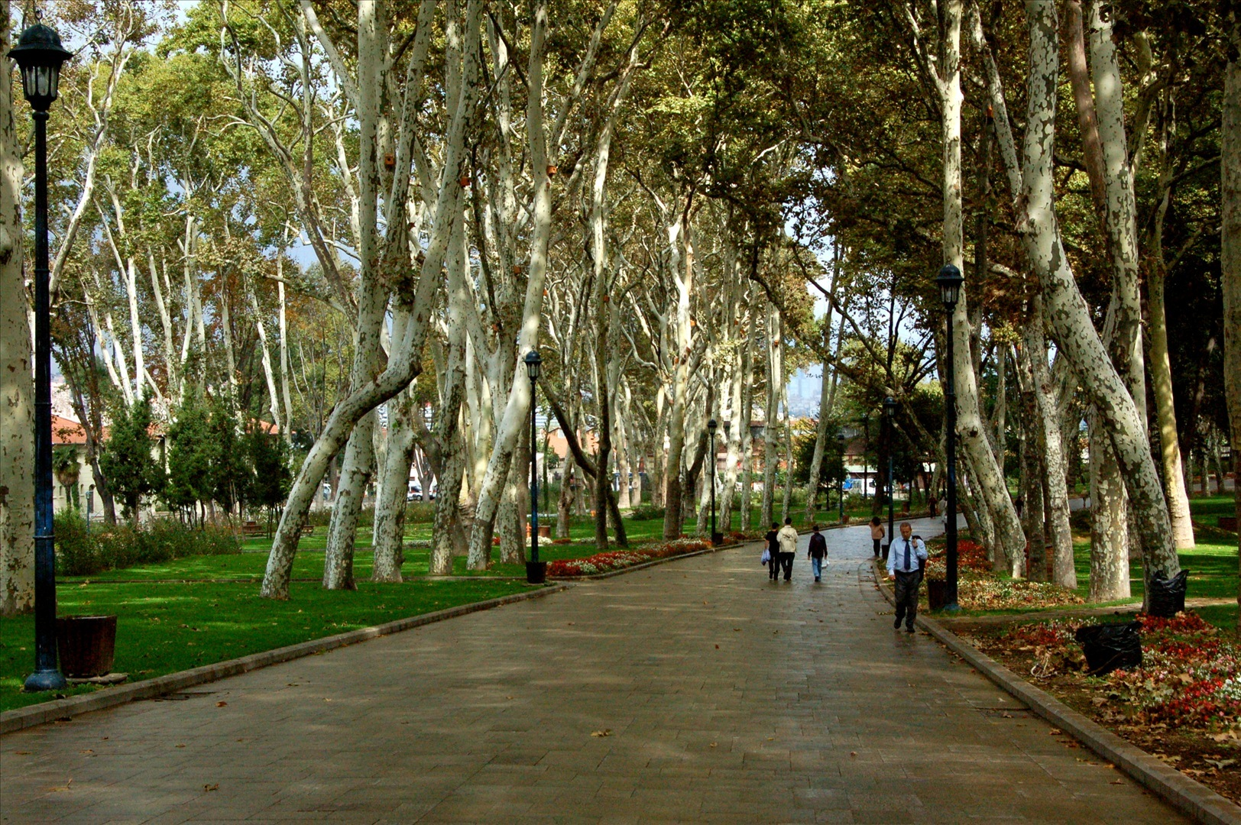
Notes:
Gulhane Park

Slide 34
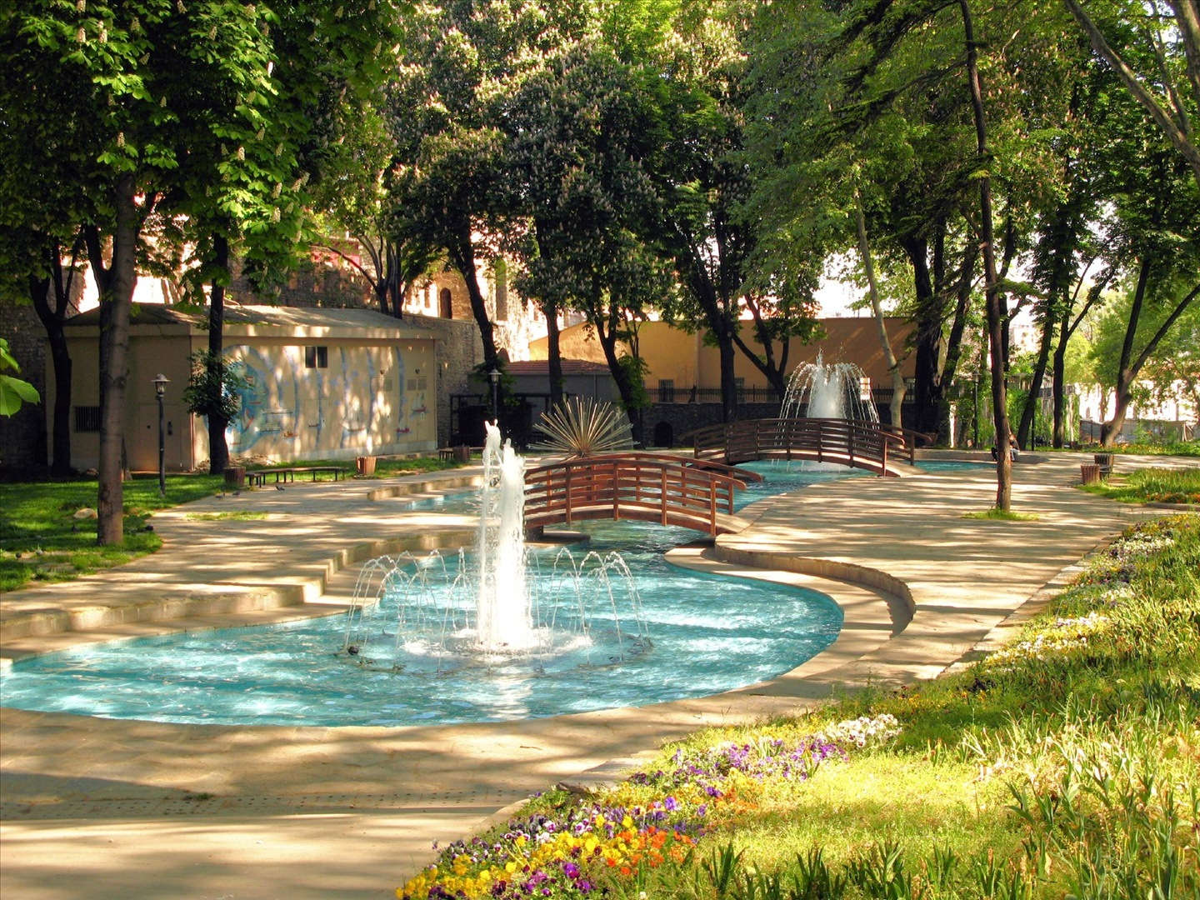
Notes:
Gulhane Park

Slide 35
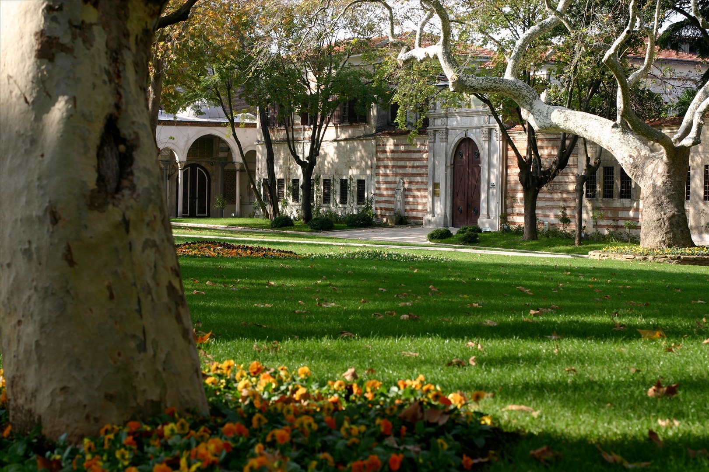
Notes:
Gulhane Park

Slide 36
Notes:
Gulhane Park.-Estambul

Slide 37
Dolmabahçe Palace
Palacio de Dolmabahçe en Estambul , Turquía , situado en la Europa lado del Bósforo , fue el principal centro administrativo del Imperio Otomano desde 1856 hasta 1922, además de un año de 22 intervalo (1887-1909) en la que Palacio de Yildiz fue utilizado.
Palacio de Dolmabahçe fue el hogar de seis sultanes a partir de 1856, cuando fue habitada por primera vez, hasta la abolición del califato en 1924.
El último sultán real que vivió aquí fue el califa Abdülmecid Efendi .

Slide 38
El sitio de Dolmabahçe era originalmente una bahía en el Bósforo , que fue recuperado poco a poco durante el siglo XVIII para convertirse en un jardín imperial, muy apreciado por los sultanes otomanos , sino que es a partir de este jardín que el nombre de Dolmabahçe (lleno-en el jardín) proviene de la Dolma turco que significa "lleno" y Bahçe que significa "jardín.

Slide 39
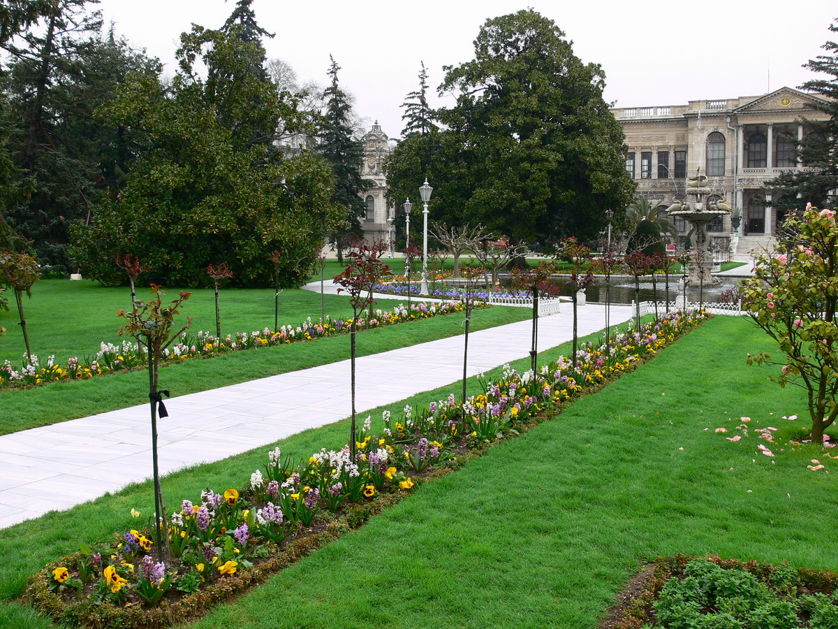
Notes:
Dolmabache Palace

Slide 40
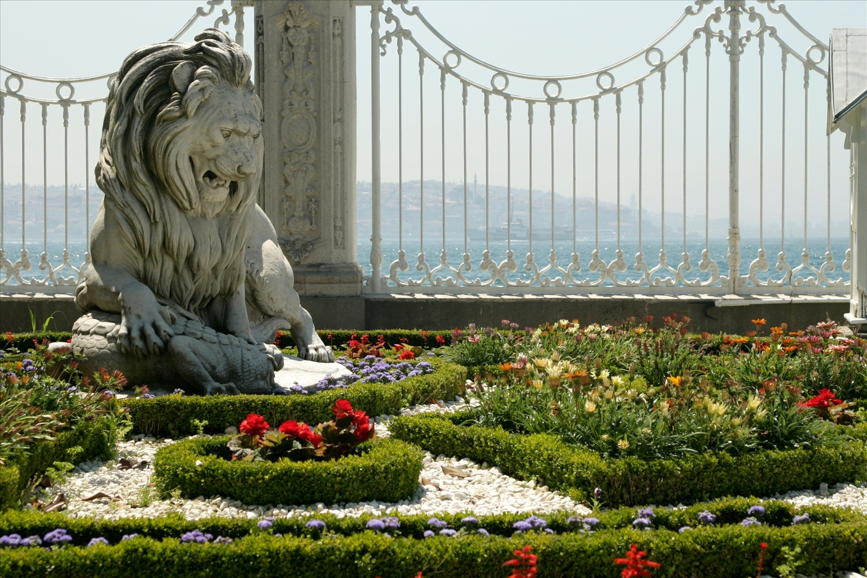
Notes:
Dolamabache Palace

Slide 41
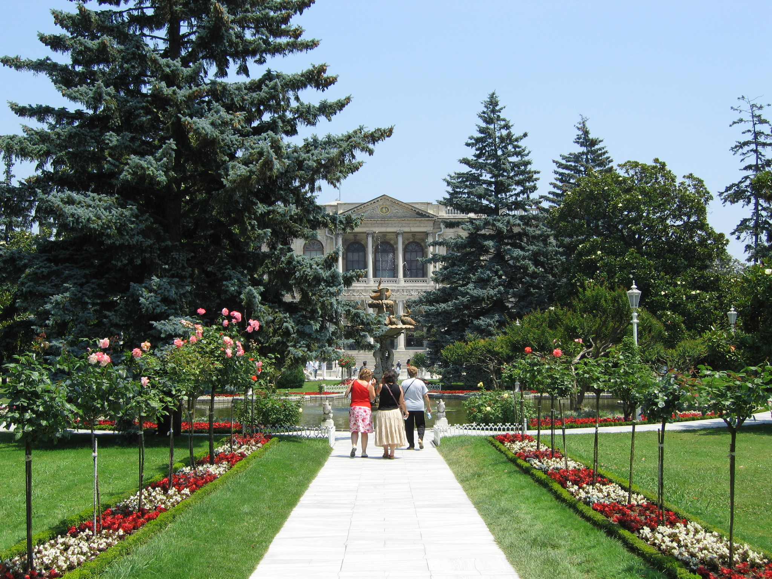
Notes:
Dolmabache Palace

Slide 42
Mezquita del Sultan Qaboos
Sahwah Park
La Mezquita de Sultán Qaboos es la principal mezquita en el Sultanato de Omán.
En 1992 el Sultán Qaboos ordenó que su país de Omán debe tener una gran mezquita.
Un concurso para su diseño se llevó a cabo en 1993 y después de un sitio fue elegido en Bausher construcción se inició en 1995.
Las obras de construcción, que se llevó a cabo por Carillion Alawi LLC tomó seis años y cuatro meses.
Los jardines rodean la mezquita.

Slide 43
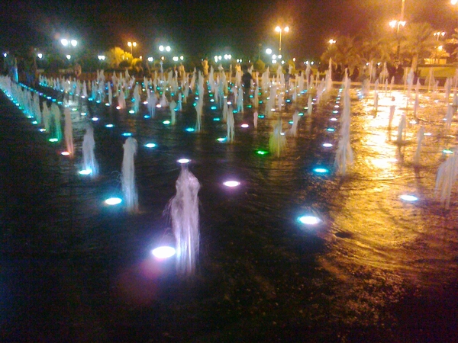
Notes:
Sahwah Park

Slide 44
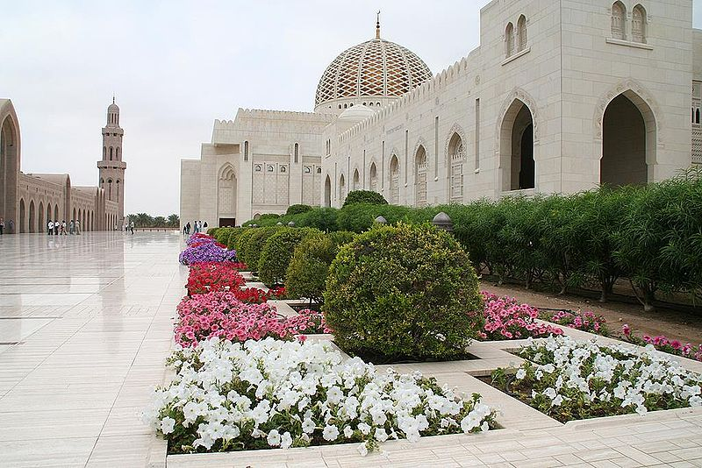

Slide 45
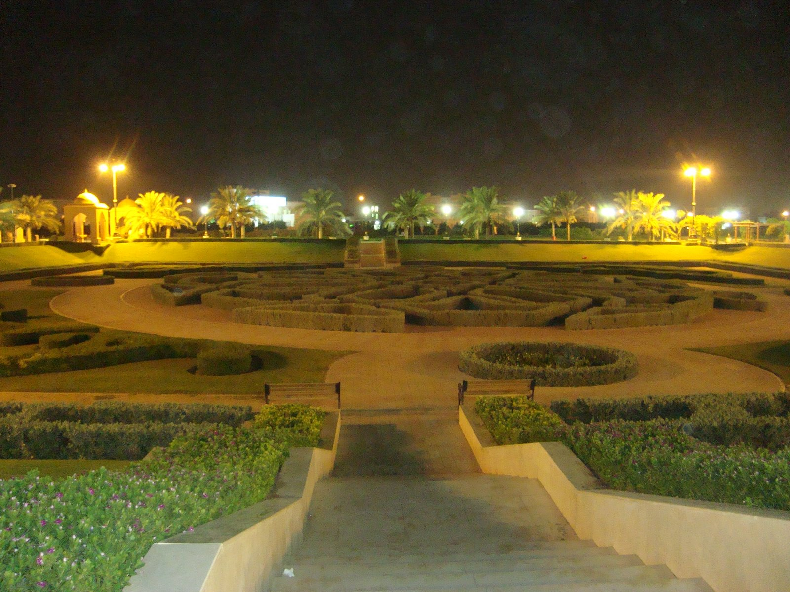
Notes:
Sahwah Park

Slide 46
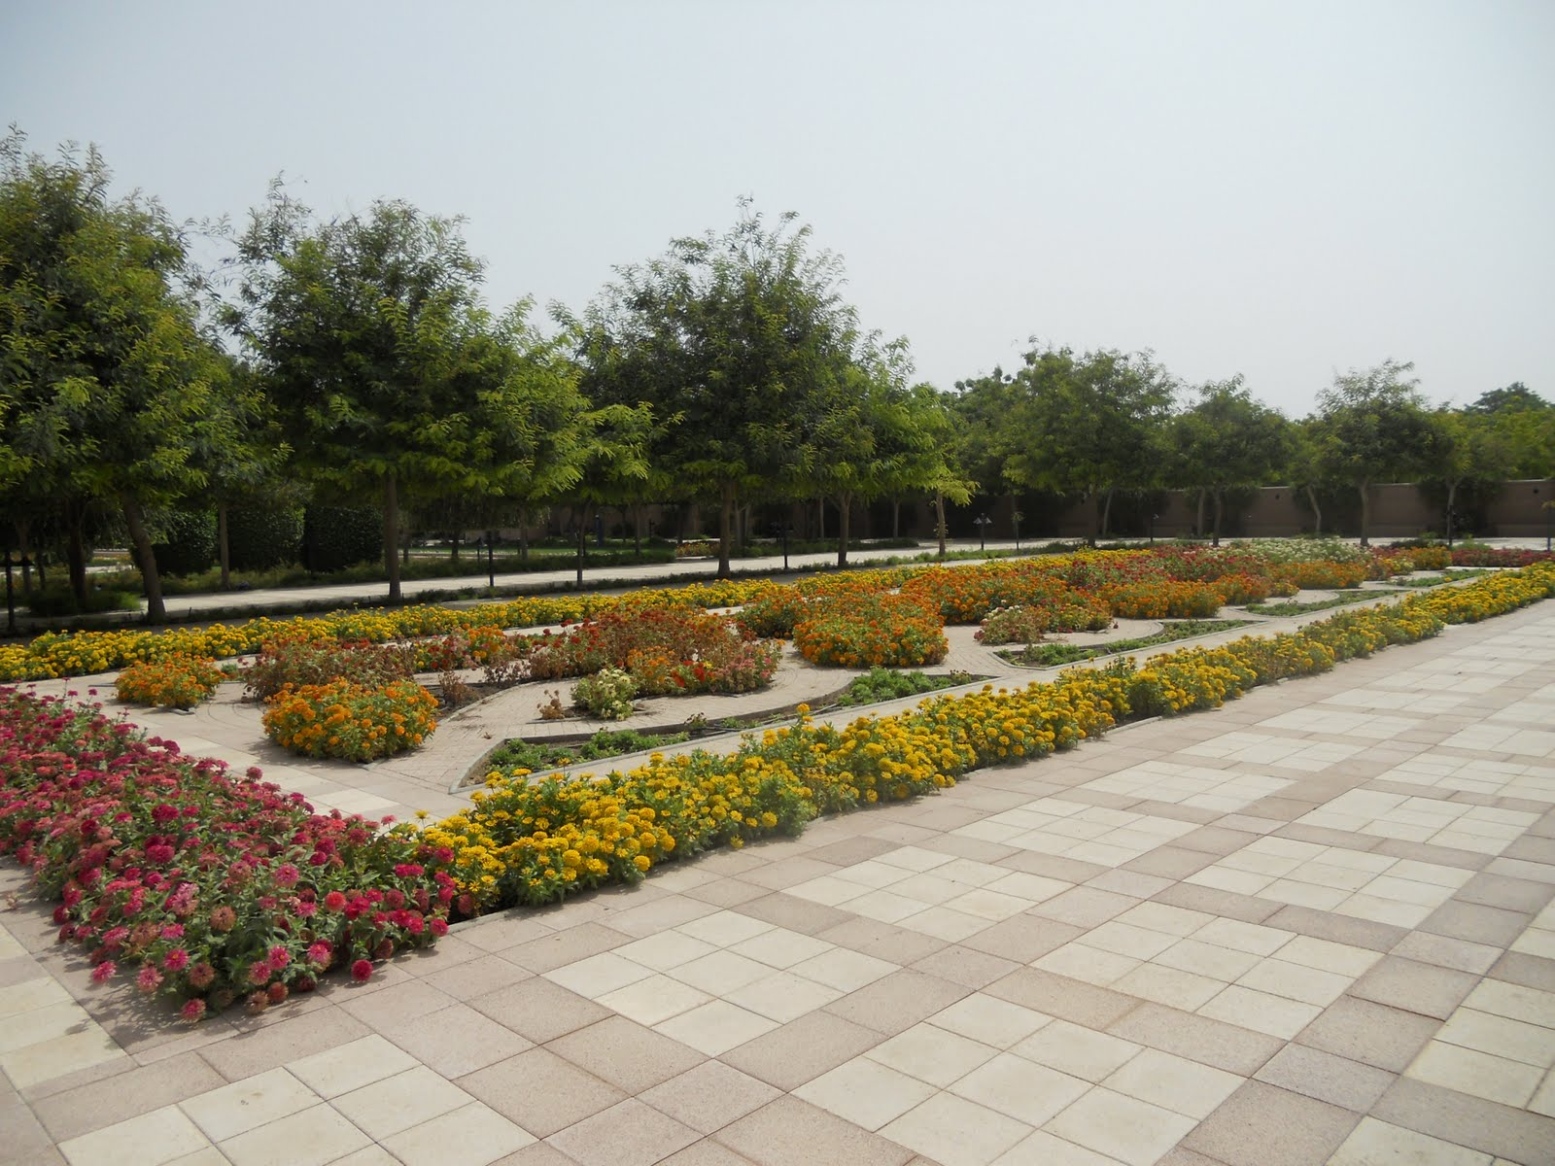
Notes:
Sahwah Park

Slide 47
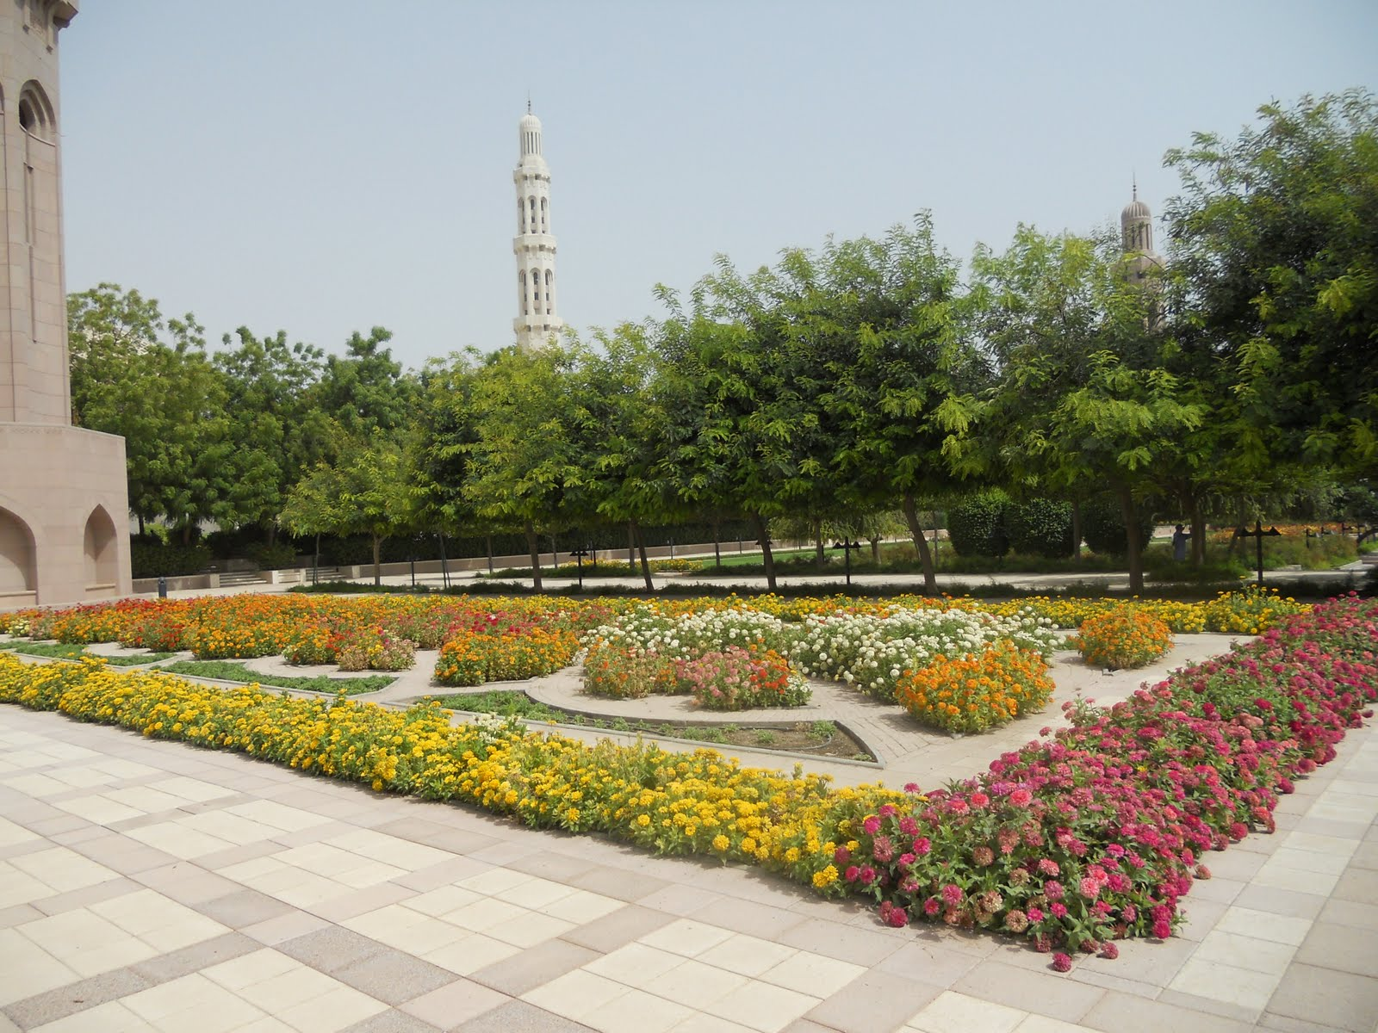
Notes:
Sahwah Park

Slide 48
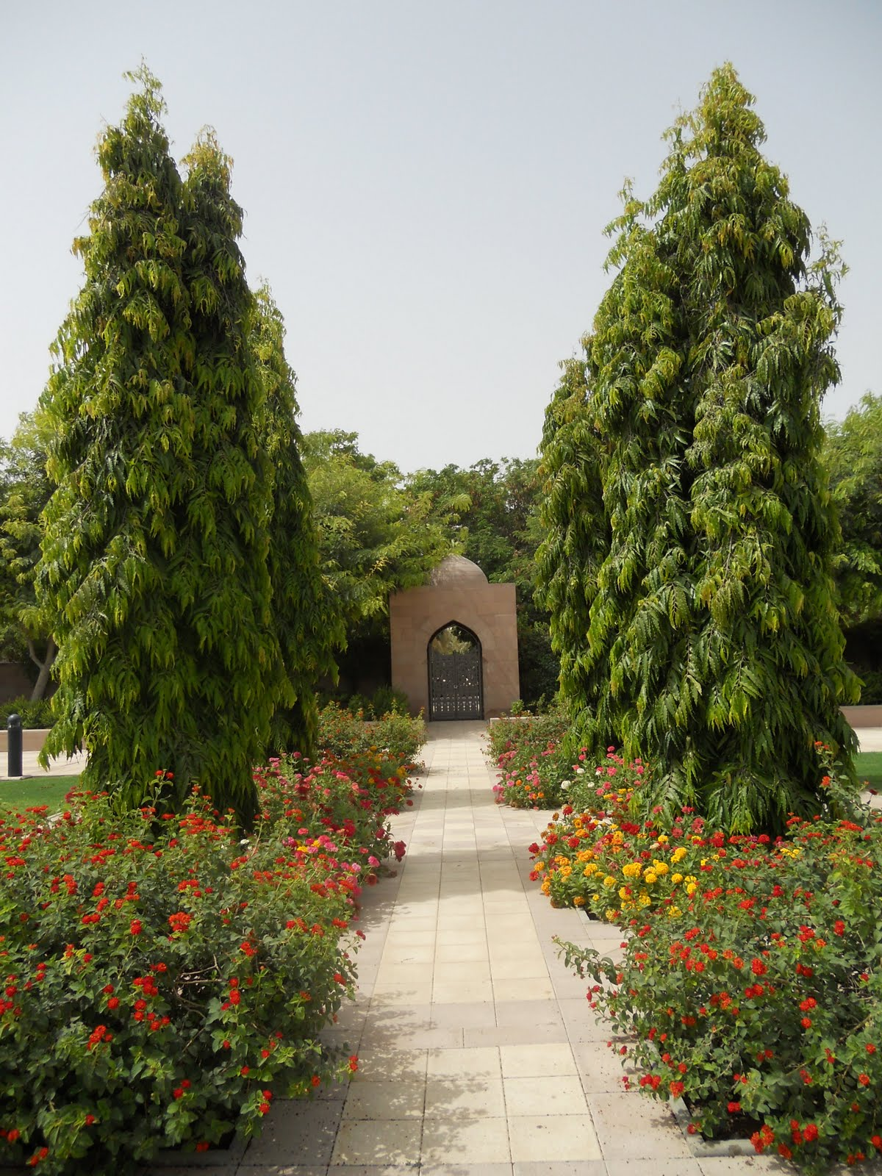
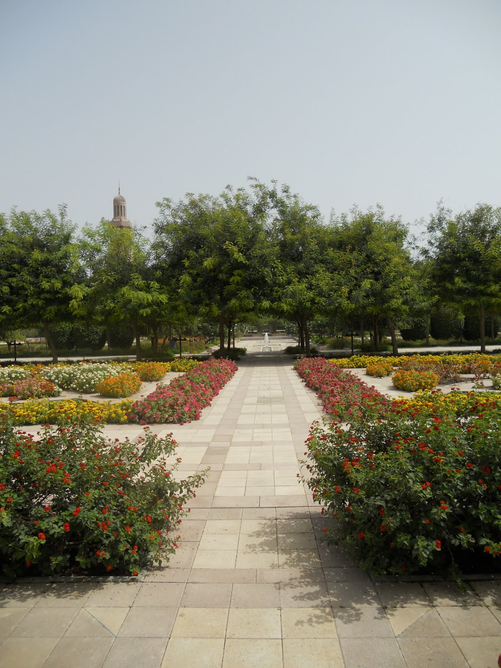
Notes:
Sahwah Park

Slide 49
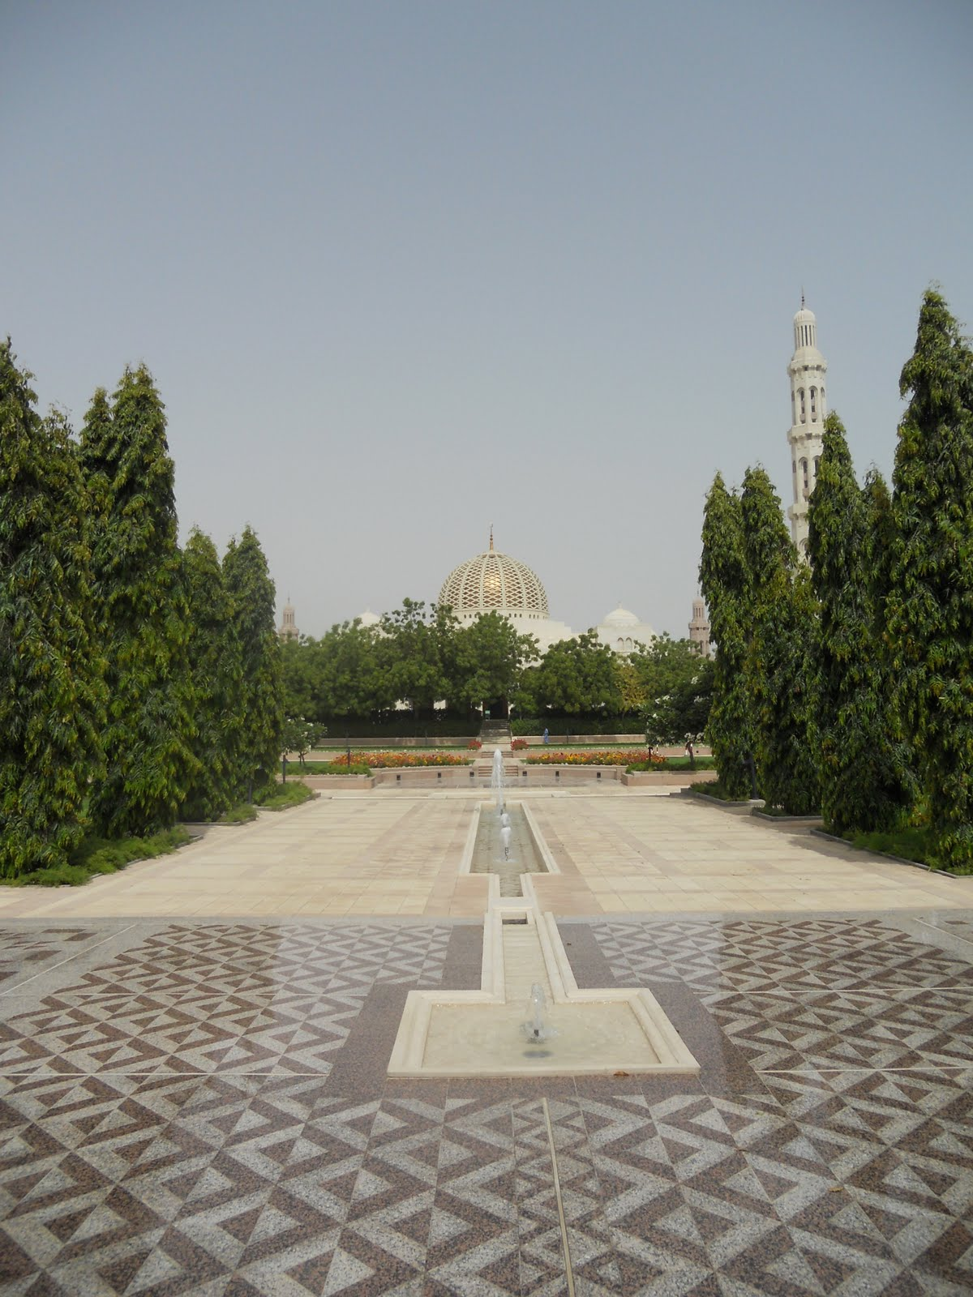
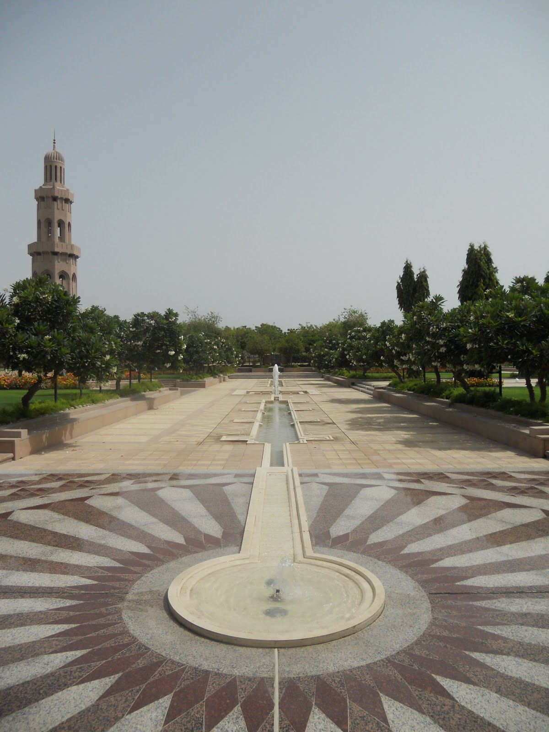
Notes:
Sahwah Park

Slide 50
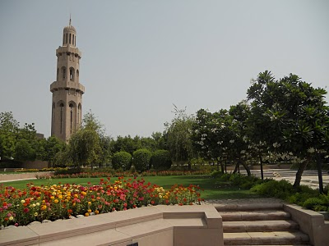
Notes:
Sahwah Park

Slide 51
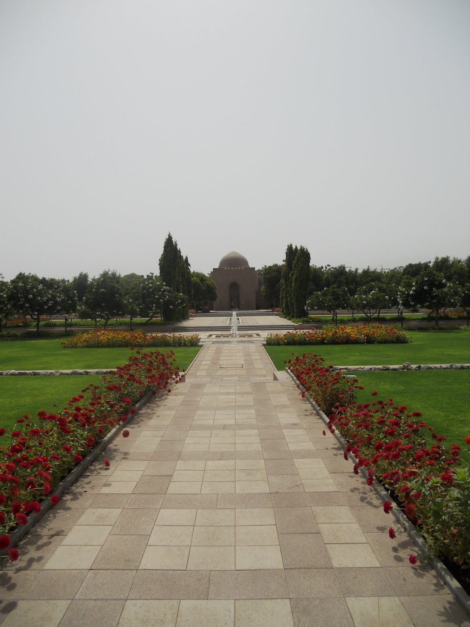
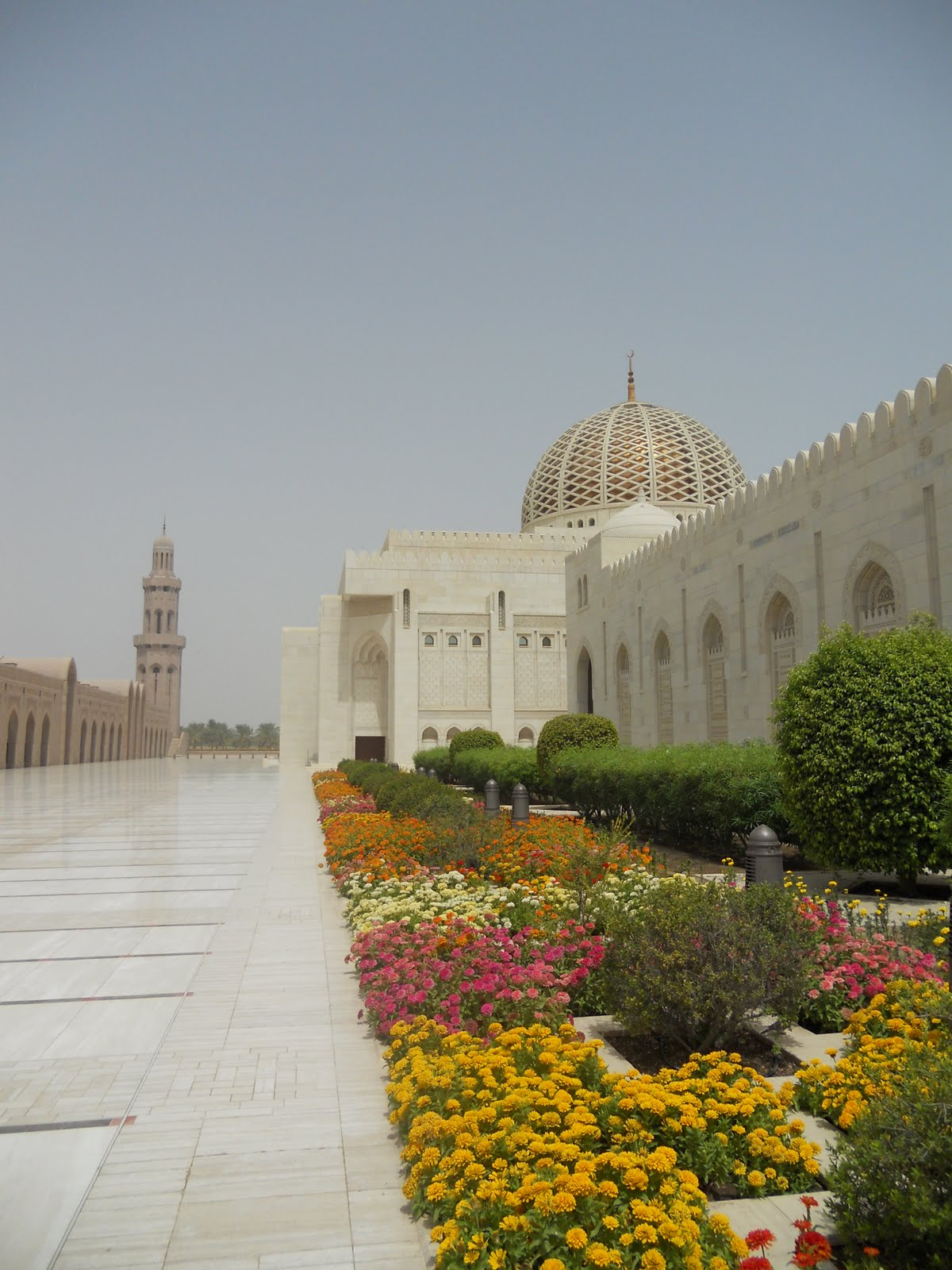
Notes:
Sahwah Park

Slide 52
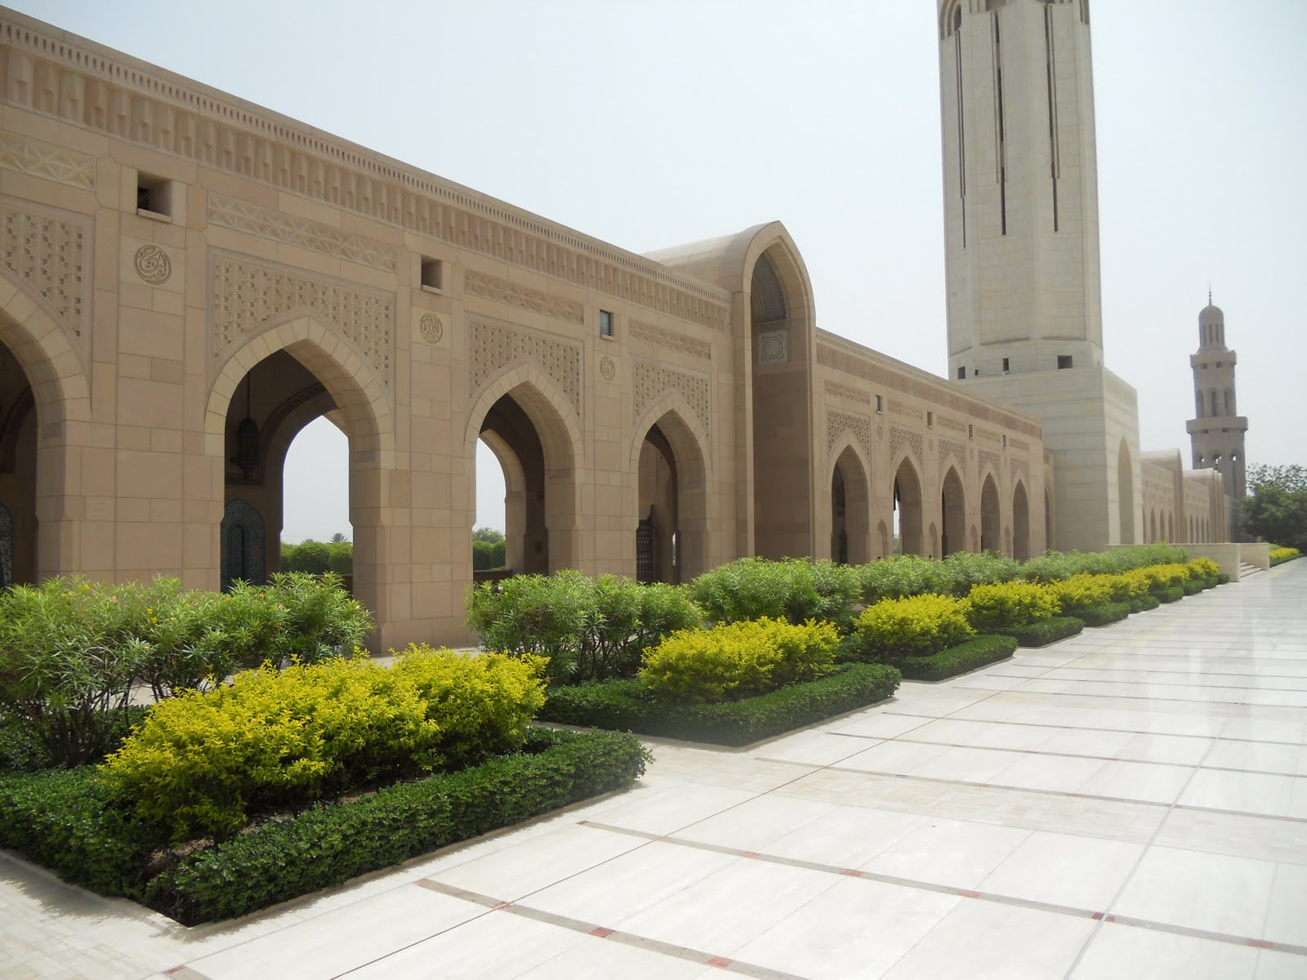
Notes:
Sahwah Park

Slide 53
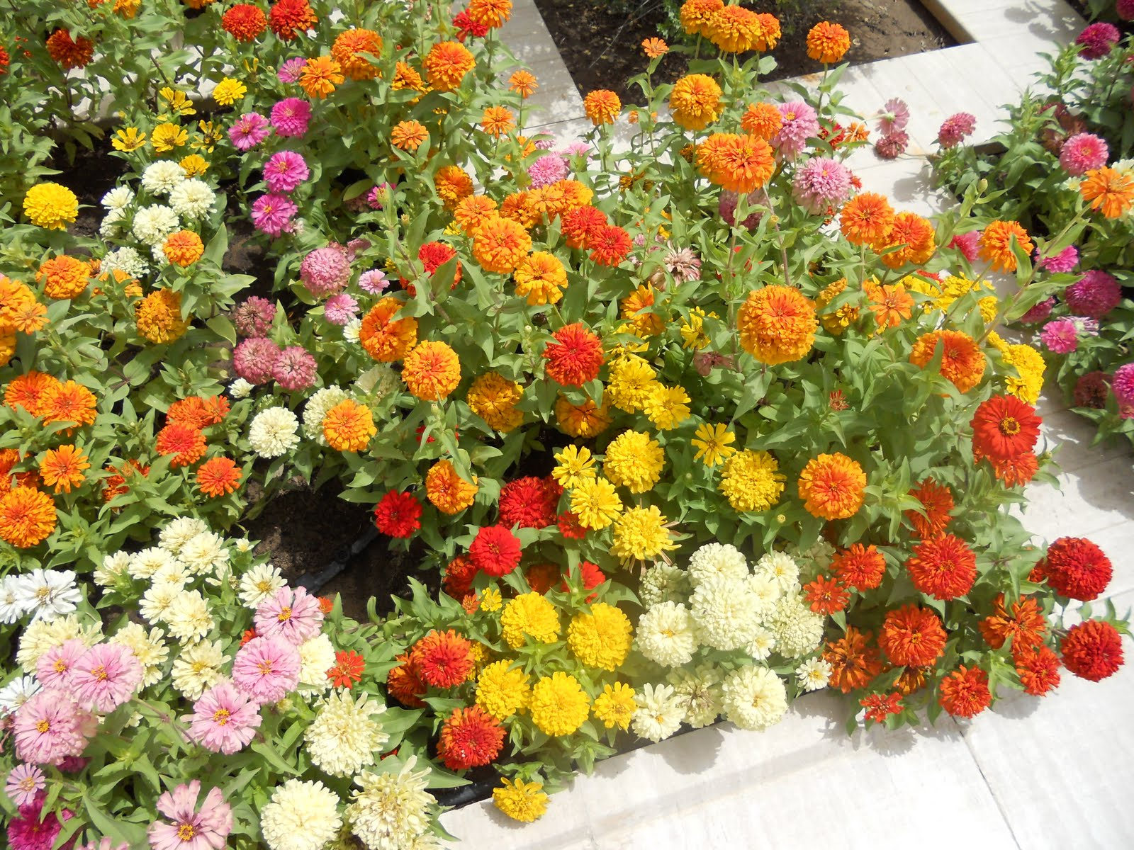
Notes:
Sahwa Park

Slide 54
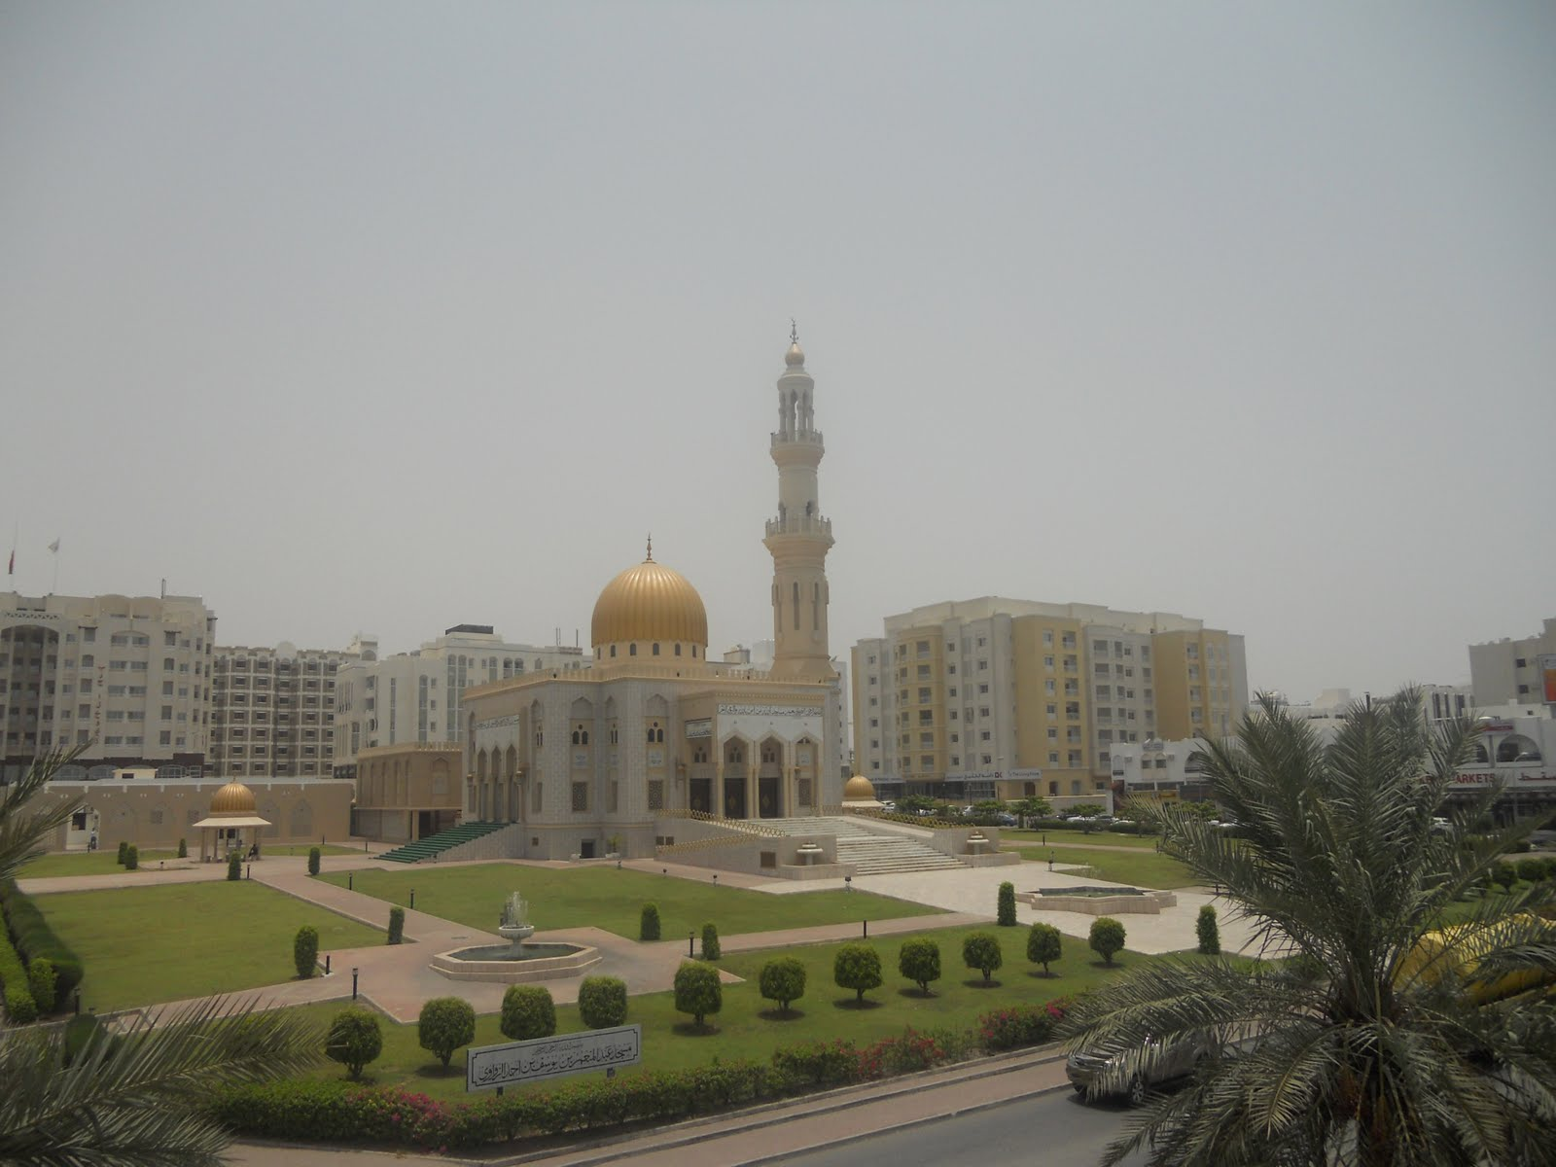
Notes:
Sahwah Park

Slide 55
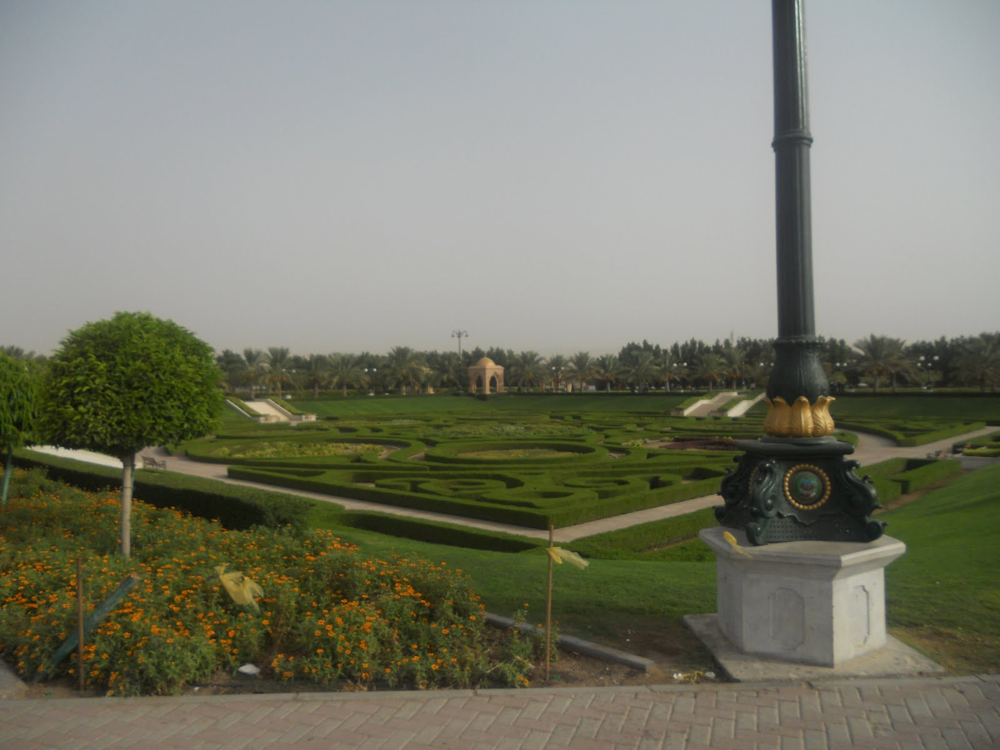
Notes:
Sahwah Park

Slide 56
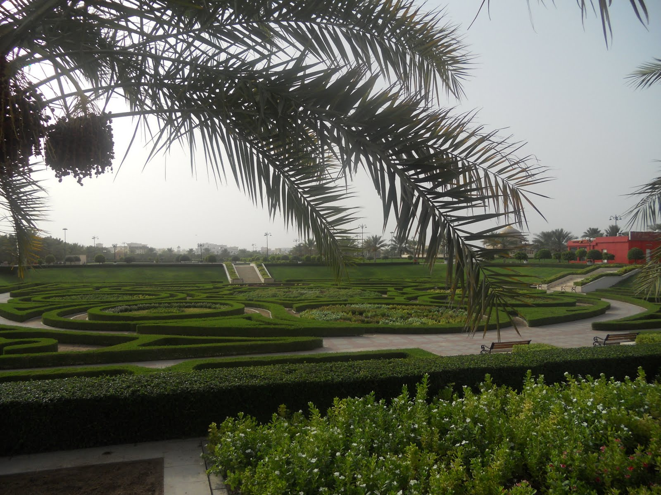
Notes:
Sahwah Park

Slide 57
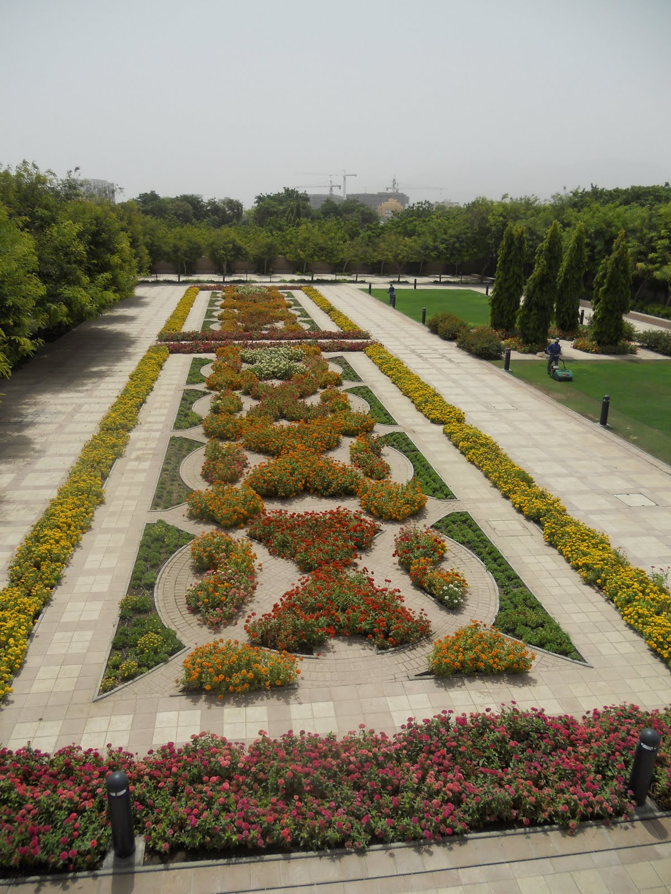
Notes:
Sahwah Park.-Pàrterres

Slide 58
Topaki Palace Gardens
El Palacio de Topkapi es un palacio en Estambul , Turquía , que fue la residencia oficial y principal en la ciudad de los sultanes otomanos por aproximadamente 400 años (1465-1856) de su 624 años de reinado.
Cuando los Sultanes agregaron jardines del Palacio de Topkapi, no hubo un plan maestro para hacerlo.
Ellos simplemente siguieron sus caprichos personales. El trabajo de Topkapi fue iniciado por el sultán Mehmet II en 1459.
Prudentemente, el sultán seleciono el punto de Serrallo como el lugar elegido para la plantación de un olivar.

Slide 59
Las oficinas, así como casas en el palacio fueron construidos alrededor de cinco patios cada uno con un área central de árboles y arbustos, junto con fuentes llenas de agua dulce que fluye alrededor.
La plantación en los jardines proporcionan una tranquilidad relajante y tranquilidad.
El palacio siempre completa la separación de los dos sexos para que las mujeres puedan disfrutar de la belleza de las terrazas y jardines exuberantes.
Había un jardín por separado en el Harem conocido por el nombre de puerta de entrada de los cielos.

Slide 60
Los que tienen la mente imaginativa puede realmente ver la belleza de este paraíso en la tierra.
Los jardines fueron un alivio de las traiciones e intrigas y son una parte integral de la vida de palacio.
Entre las flores en estos jardines señoriales están los tulipanes y las rosas.

Slide 61
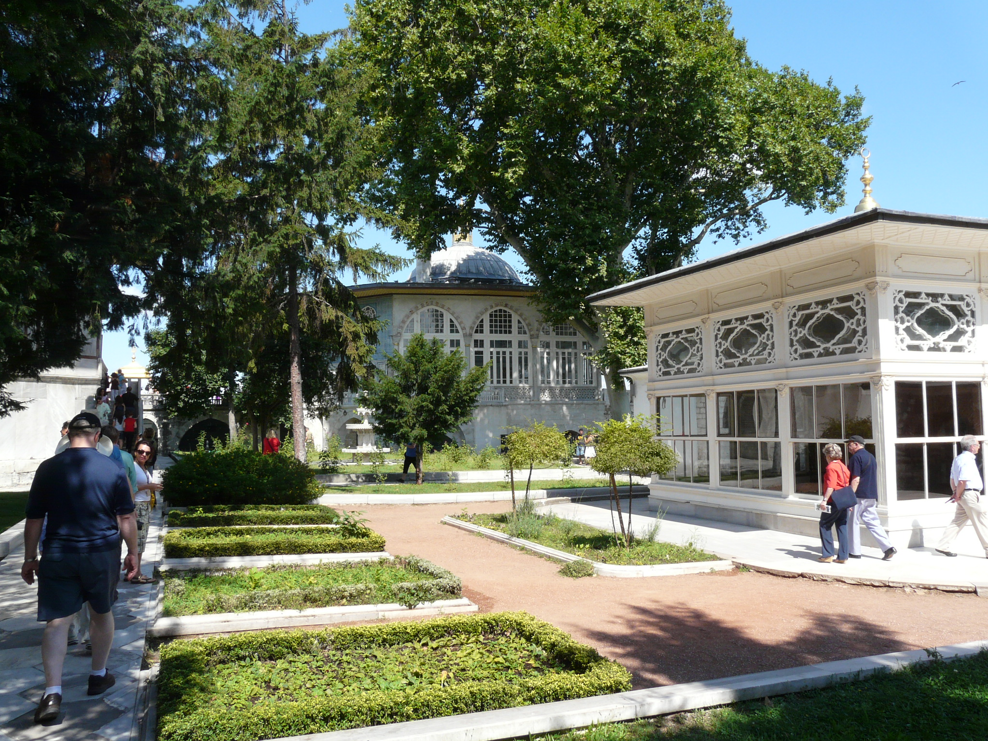
Notes:
Topkapi Palace Gardens

Slide 62

Notes:
Topkapi Palace Gardens

Slide 63

Notes:
Topkapi Palace Gardens

Slide 64

Notes:
Topkapi Palace Gardens

Slide 65

Notes:
Topkapi Palace Gardens

Slide 66

Notes:
Ataturk Park

Slide 67

Notes:
Ataturk Par

Slide 68

Notes:
Botanical Garden Wisata di Saman

Slide 69

Notes:
Umaid Bharwan Palace Gardens

Slide 70

Notes:
Botanic Garden.-Wisata di Saman

Slide 71

Notes:
Emirgam Park

Slide 72

Notes:
Emirgan Park

Slide 73

Notes:
Yildiz Park

Slide 74

Notes:
Estambul Blue Mosque

Slide 75

Notes:
Jardin Botanico de Bursa

